Slide 1
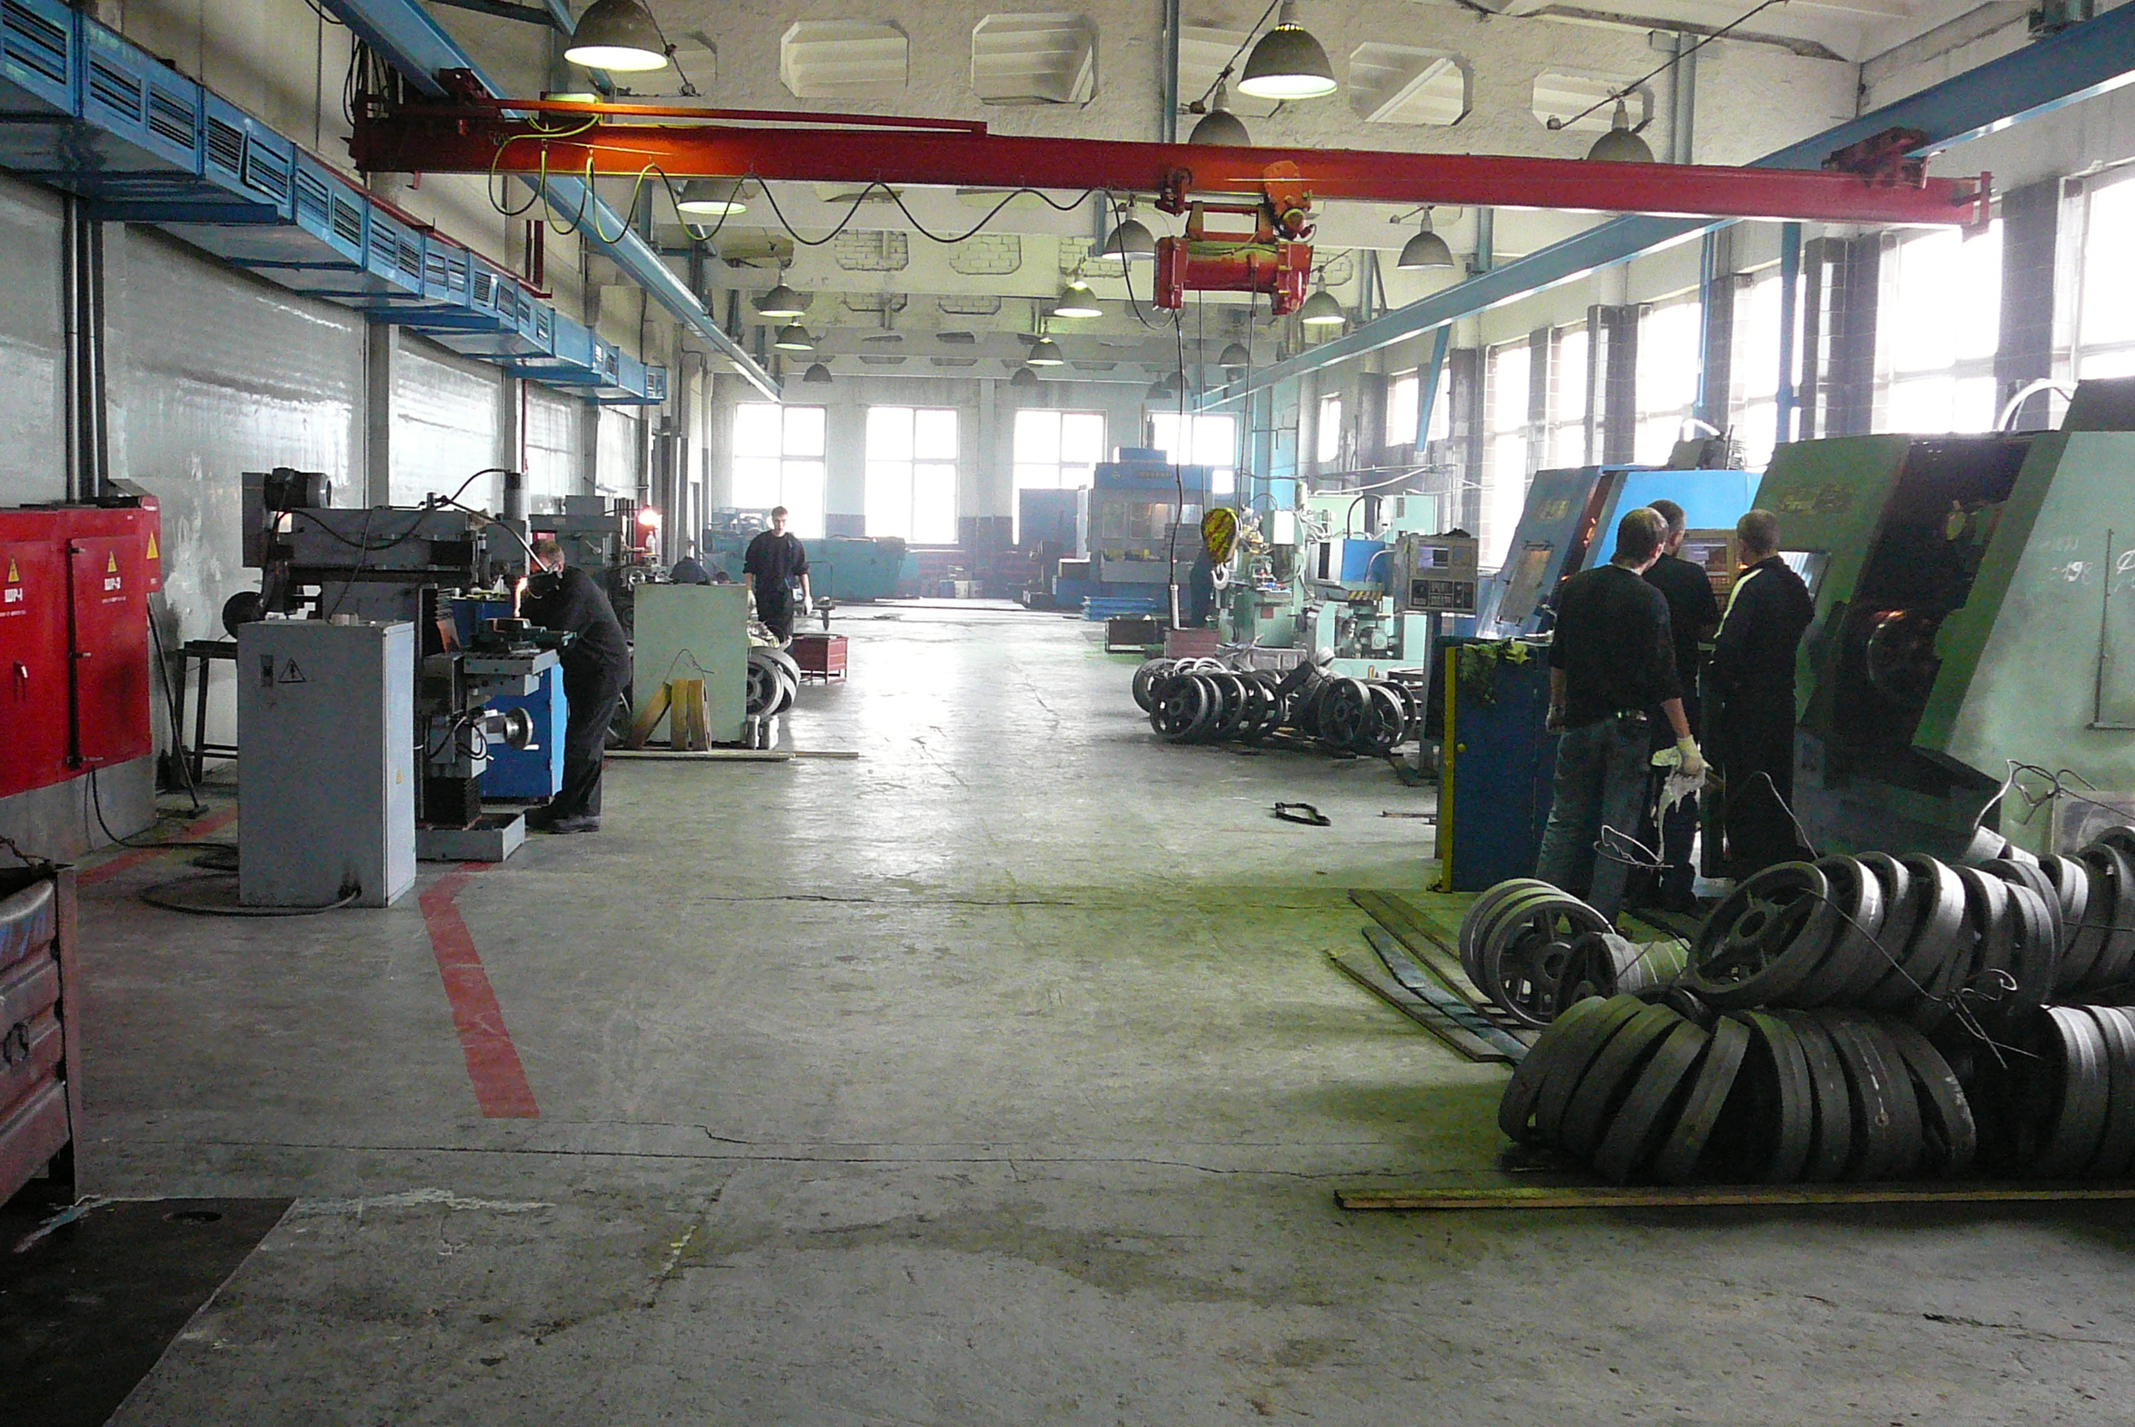
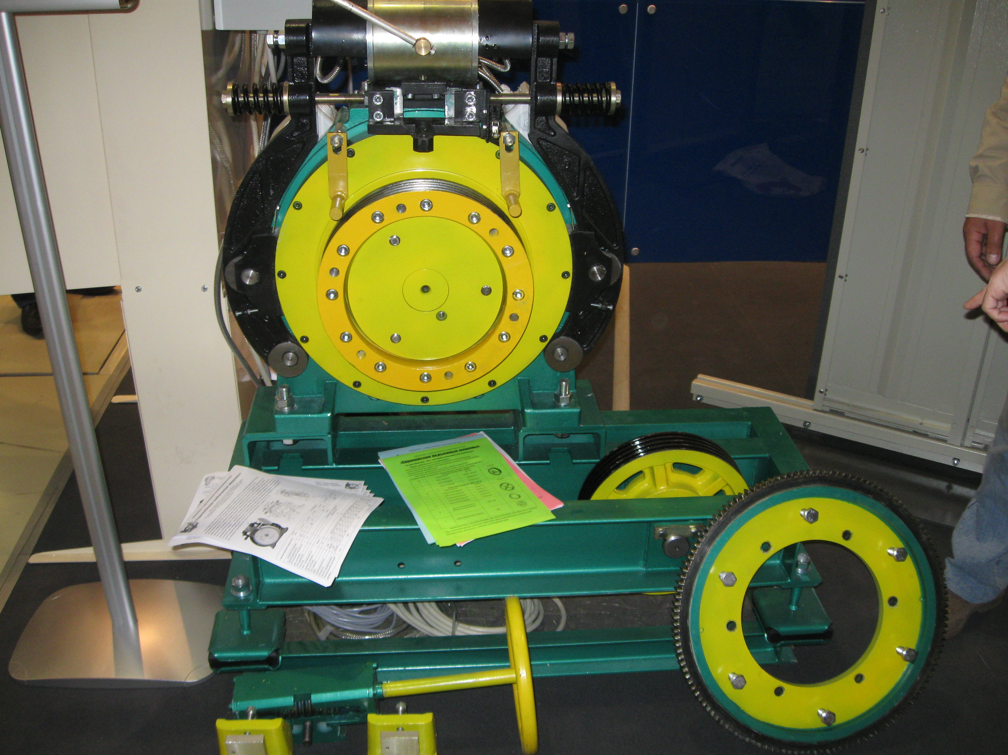
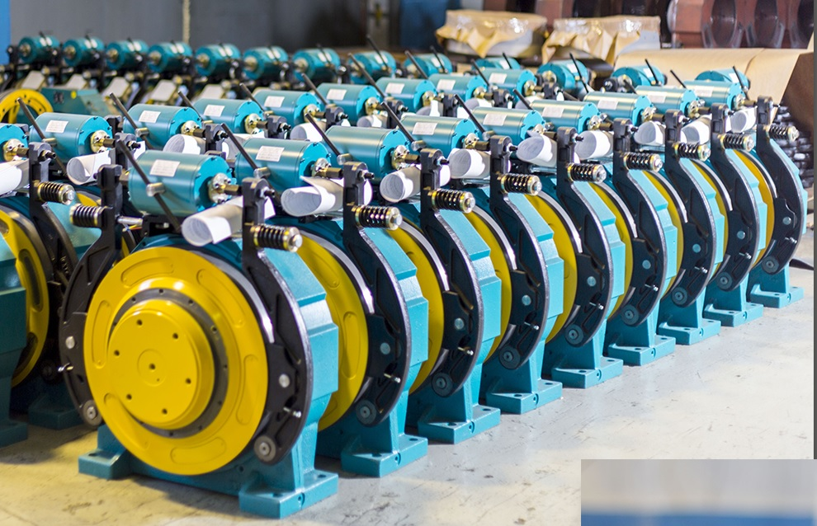
Производство лифтовых компонентов.
Общество с ограниченной ответственностью «Европейские подъёмные машины»
2005
Год основания
2008
80
Персонал
22
3500
Производственная площадь
500
Производство отливок из чугуна. Механическая обработка.
Основной вид деятельности
Производство подъёмно-транспортного оборудования.

Slide 2
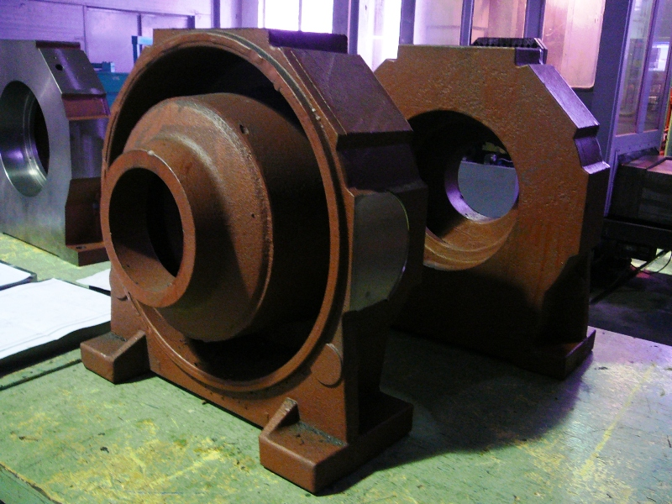
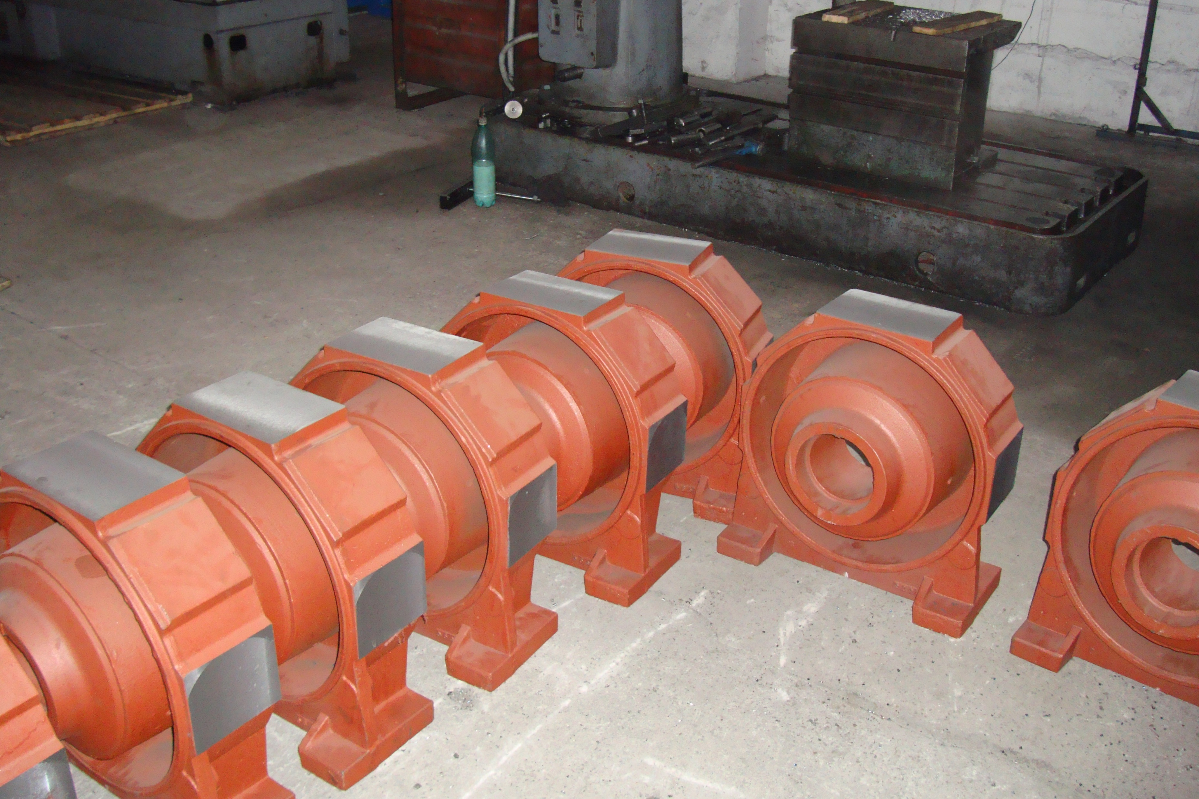
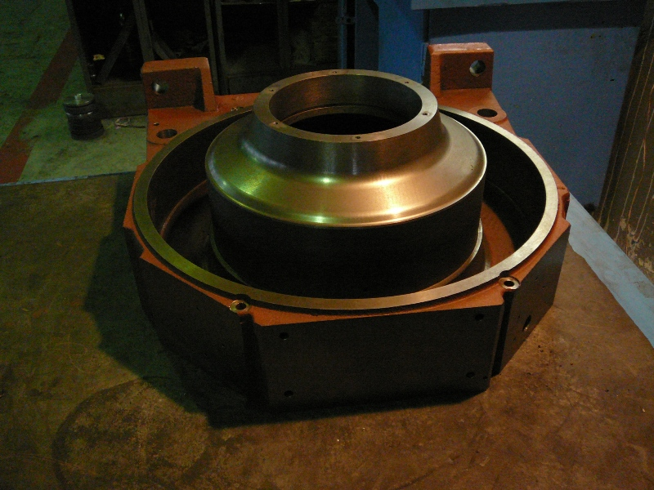
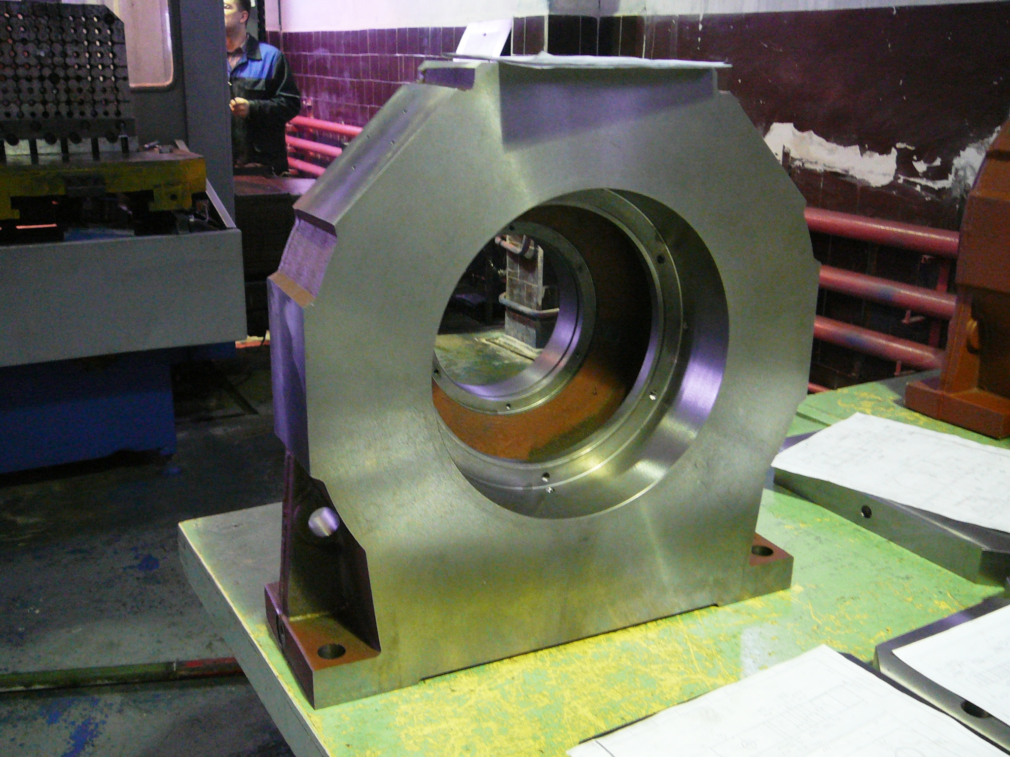
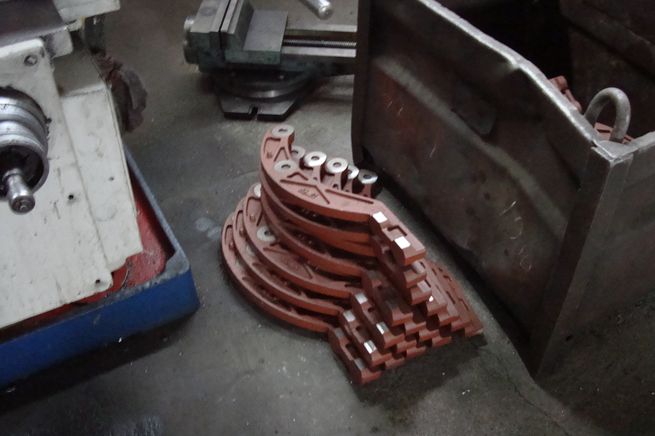
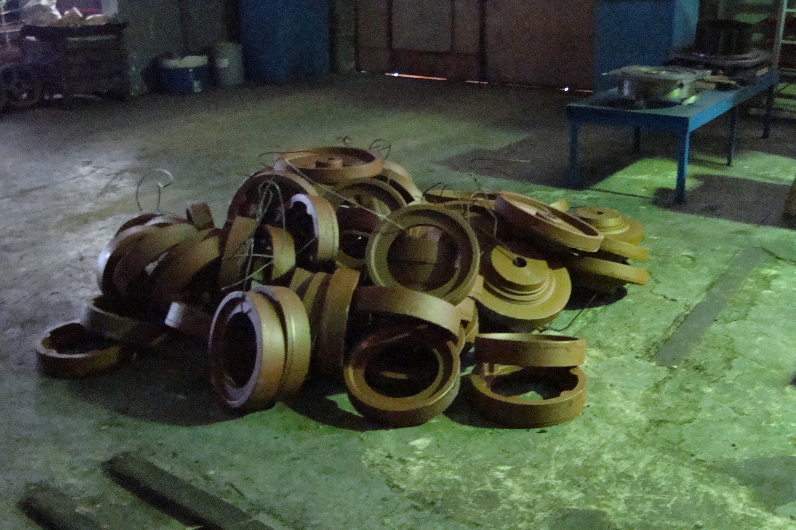
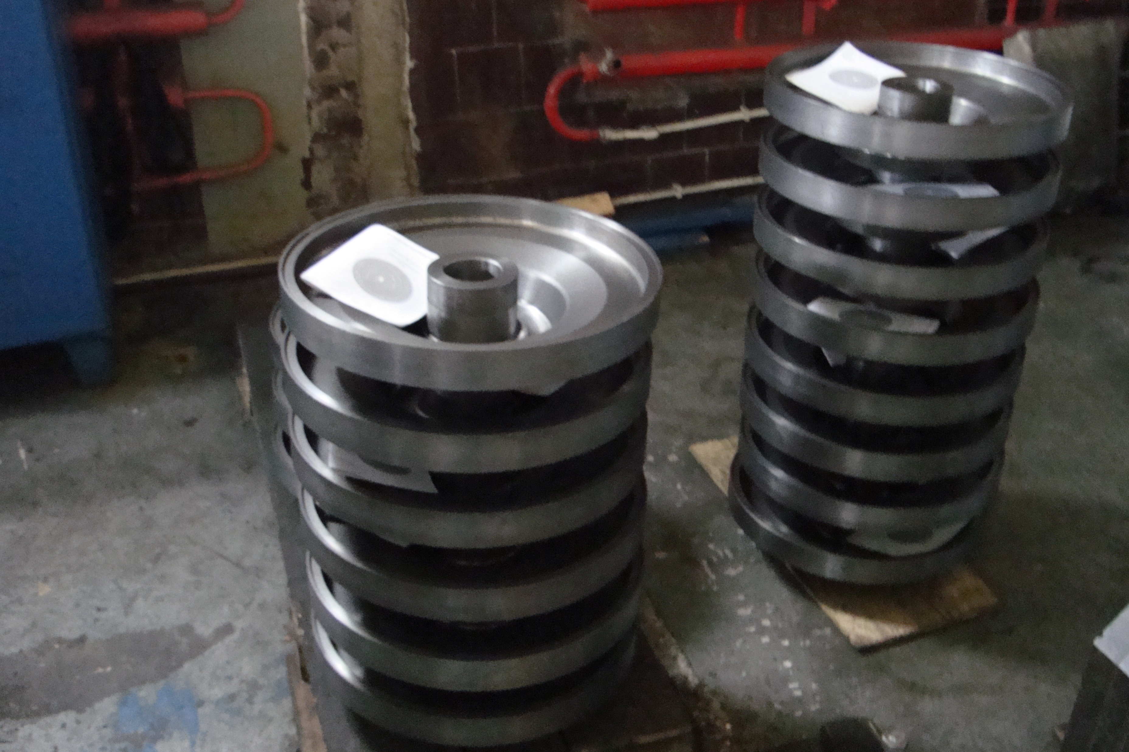
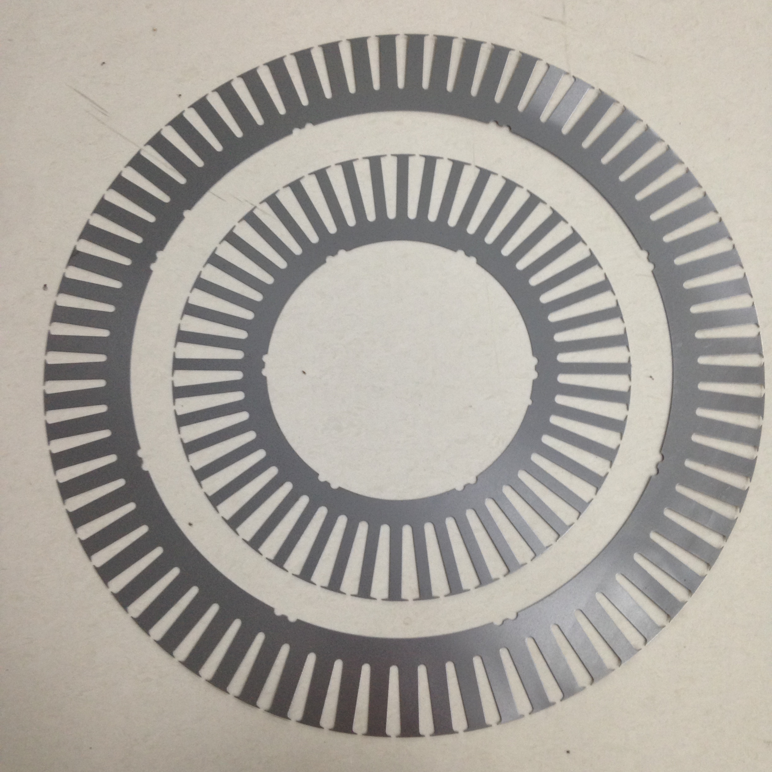
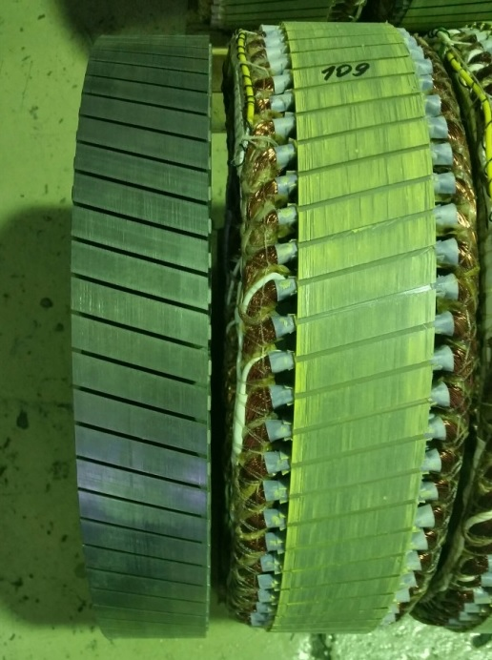
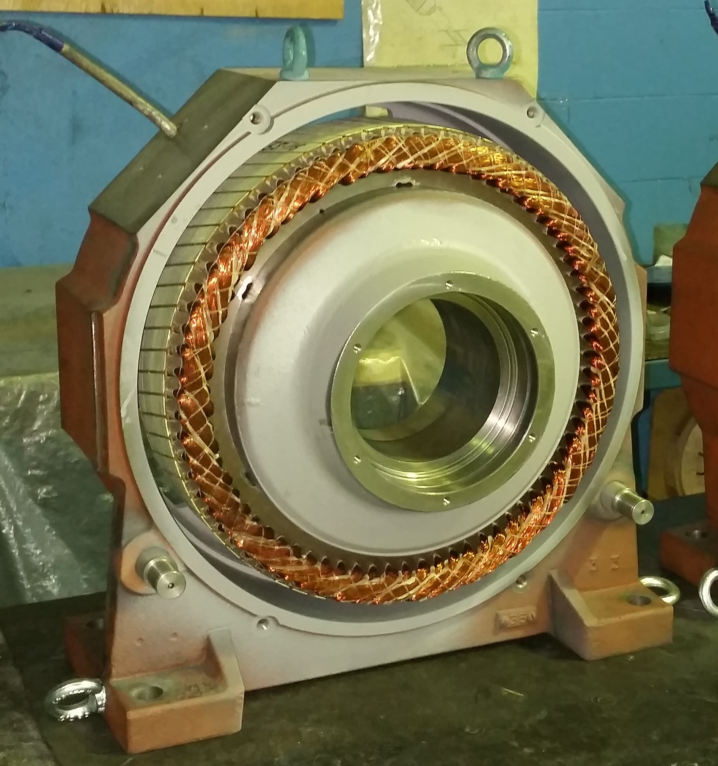
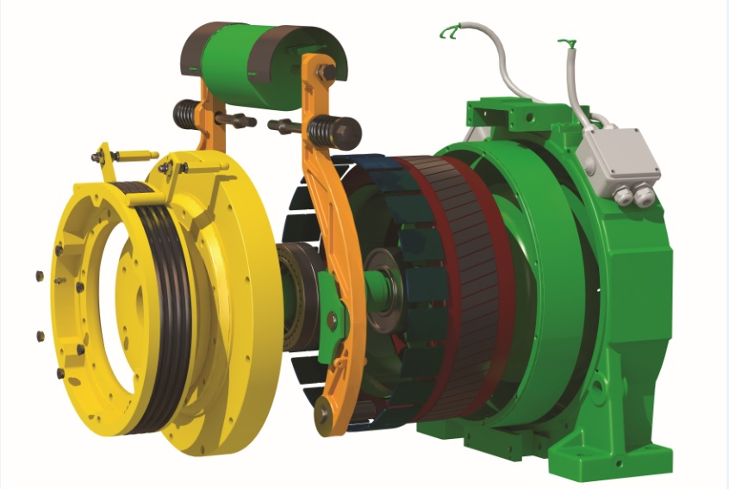
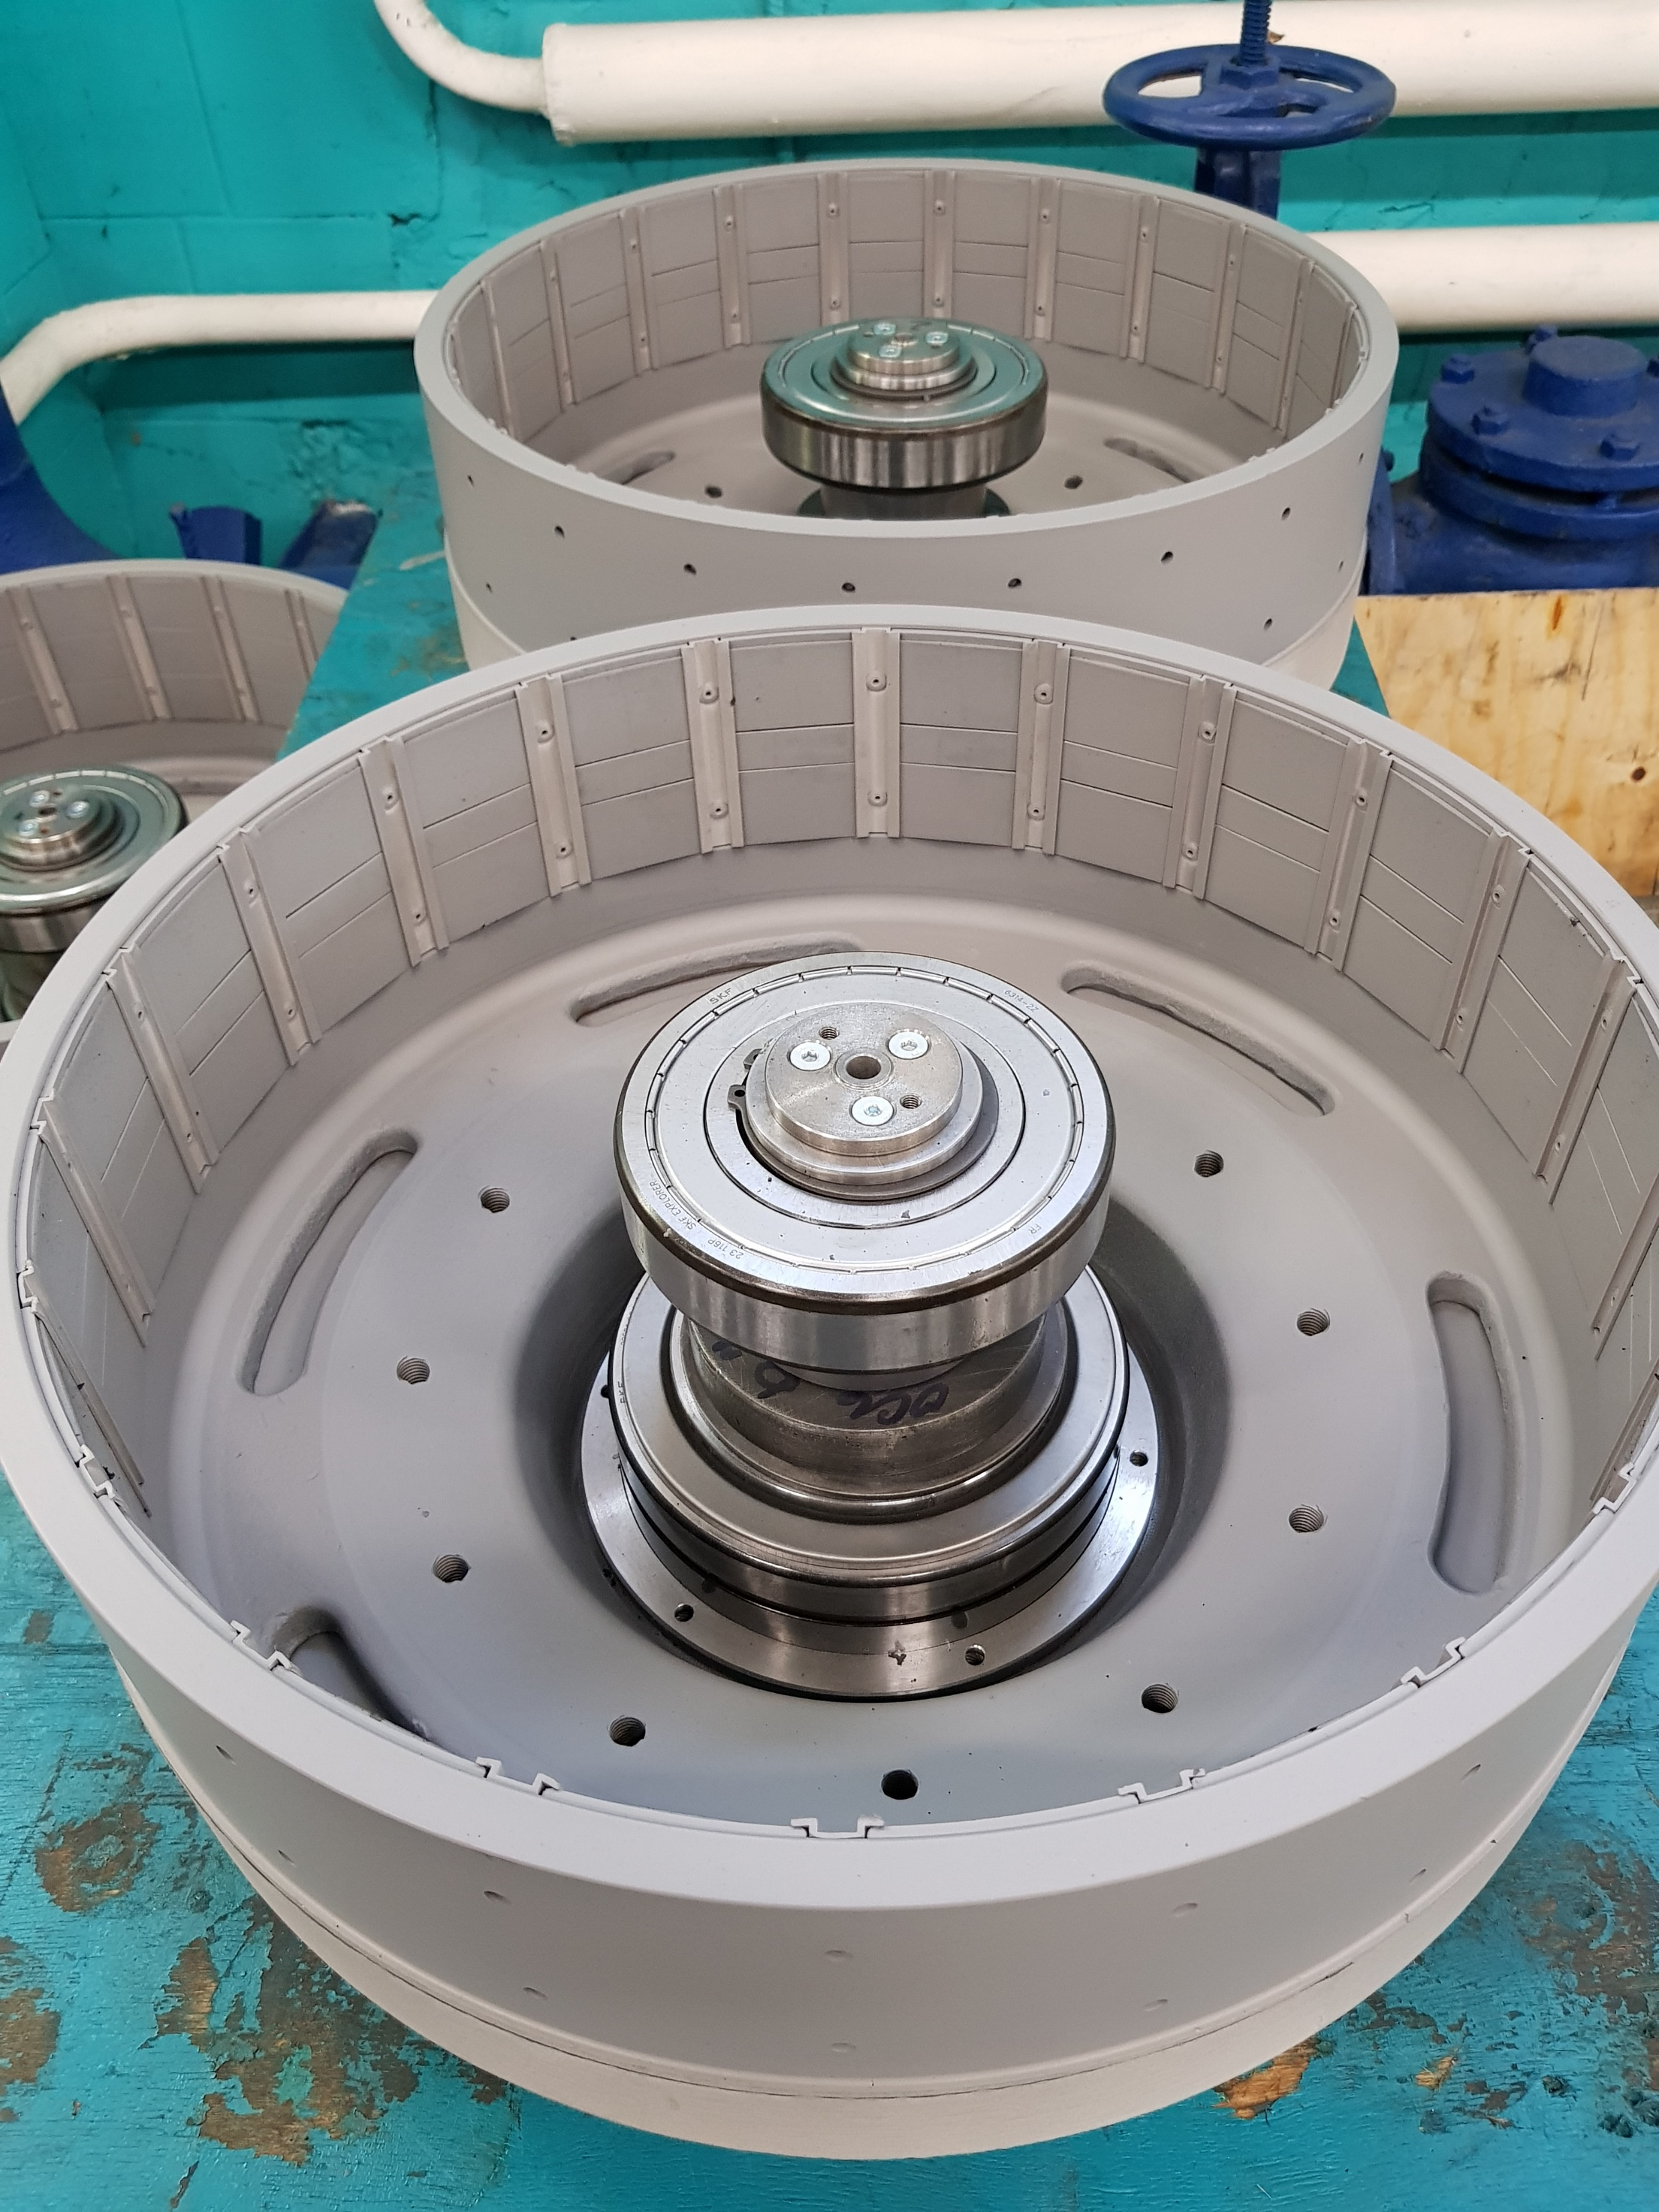
Лифтовая лебедка серии ЛЛ.
Грузоподъемность: 400 – 630 – 1000
Кратность подвеса: 1:1; 2:1
Скорость подъёма: 1,0 – 1,6 – 2,0 м/c

Slide 3
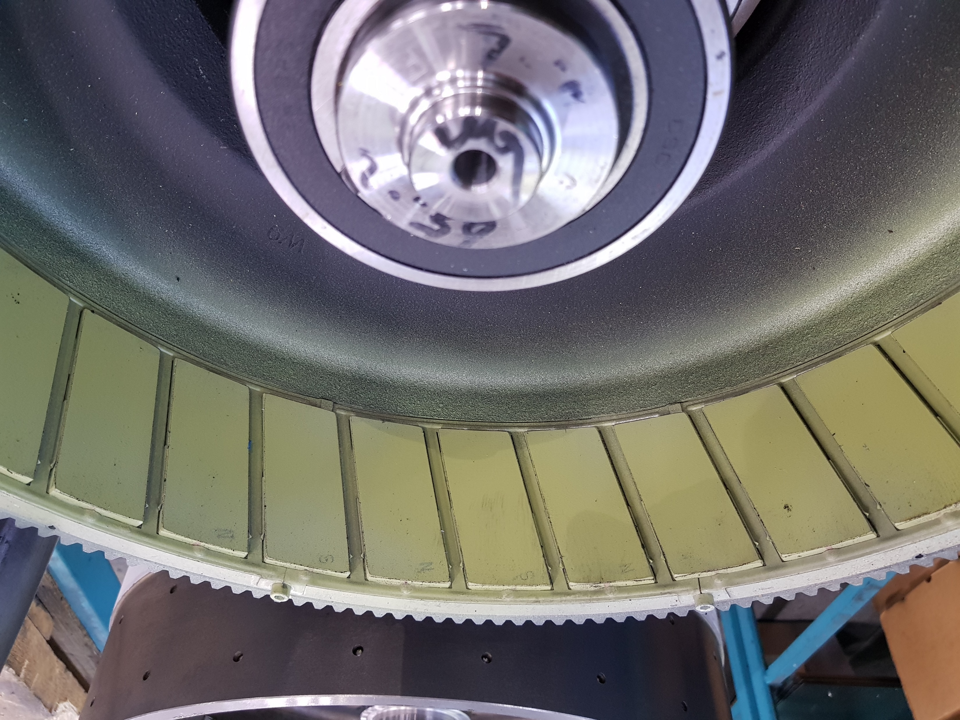
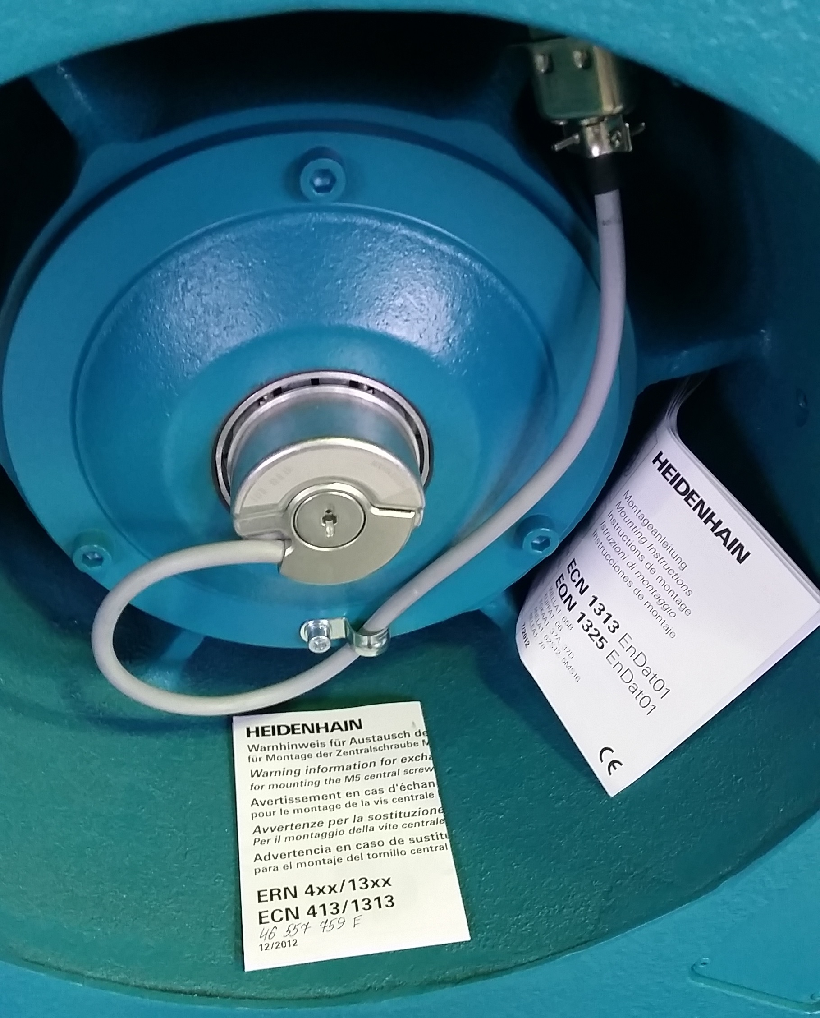
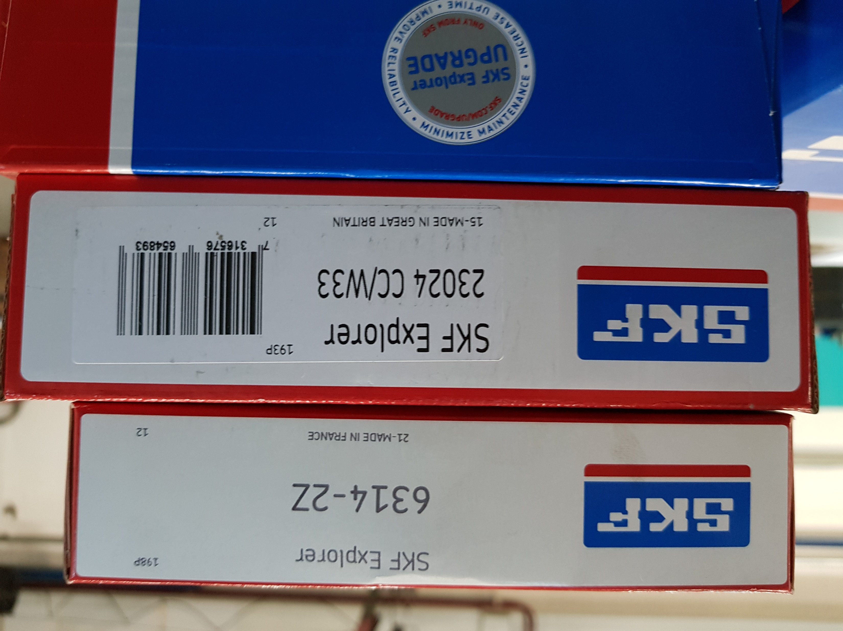
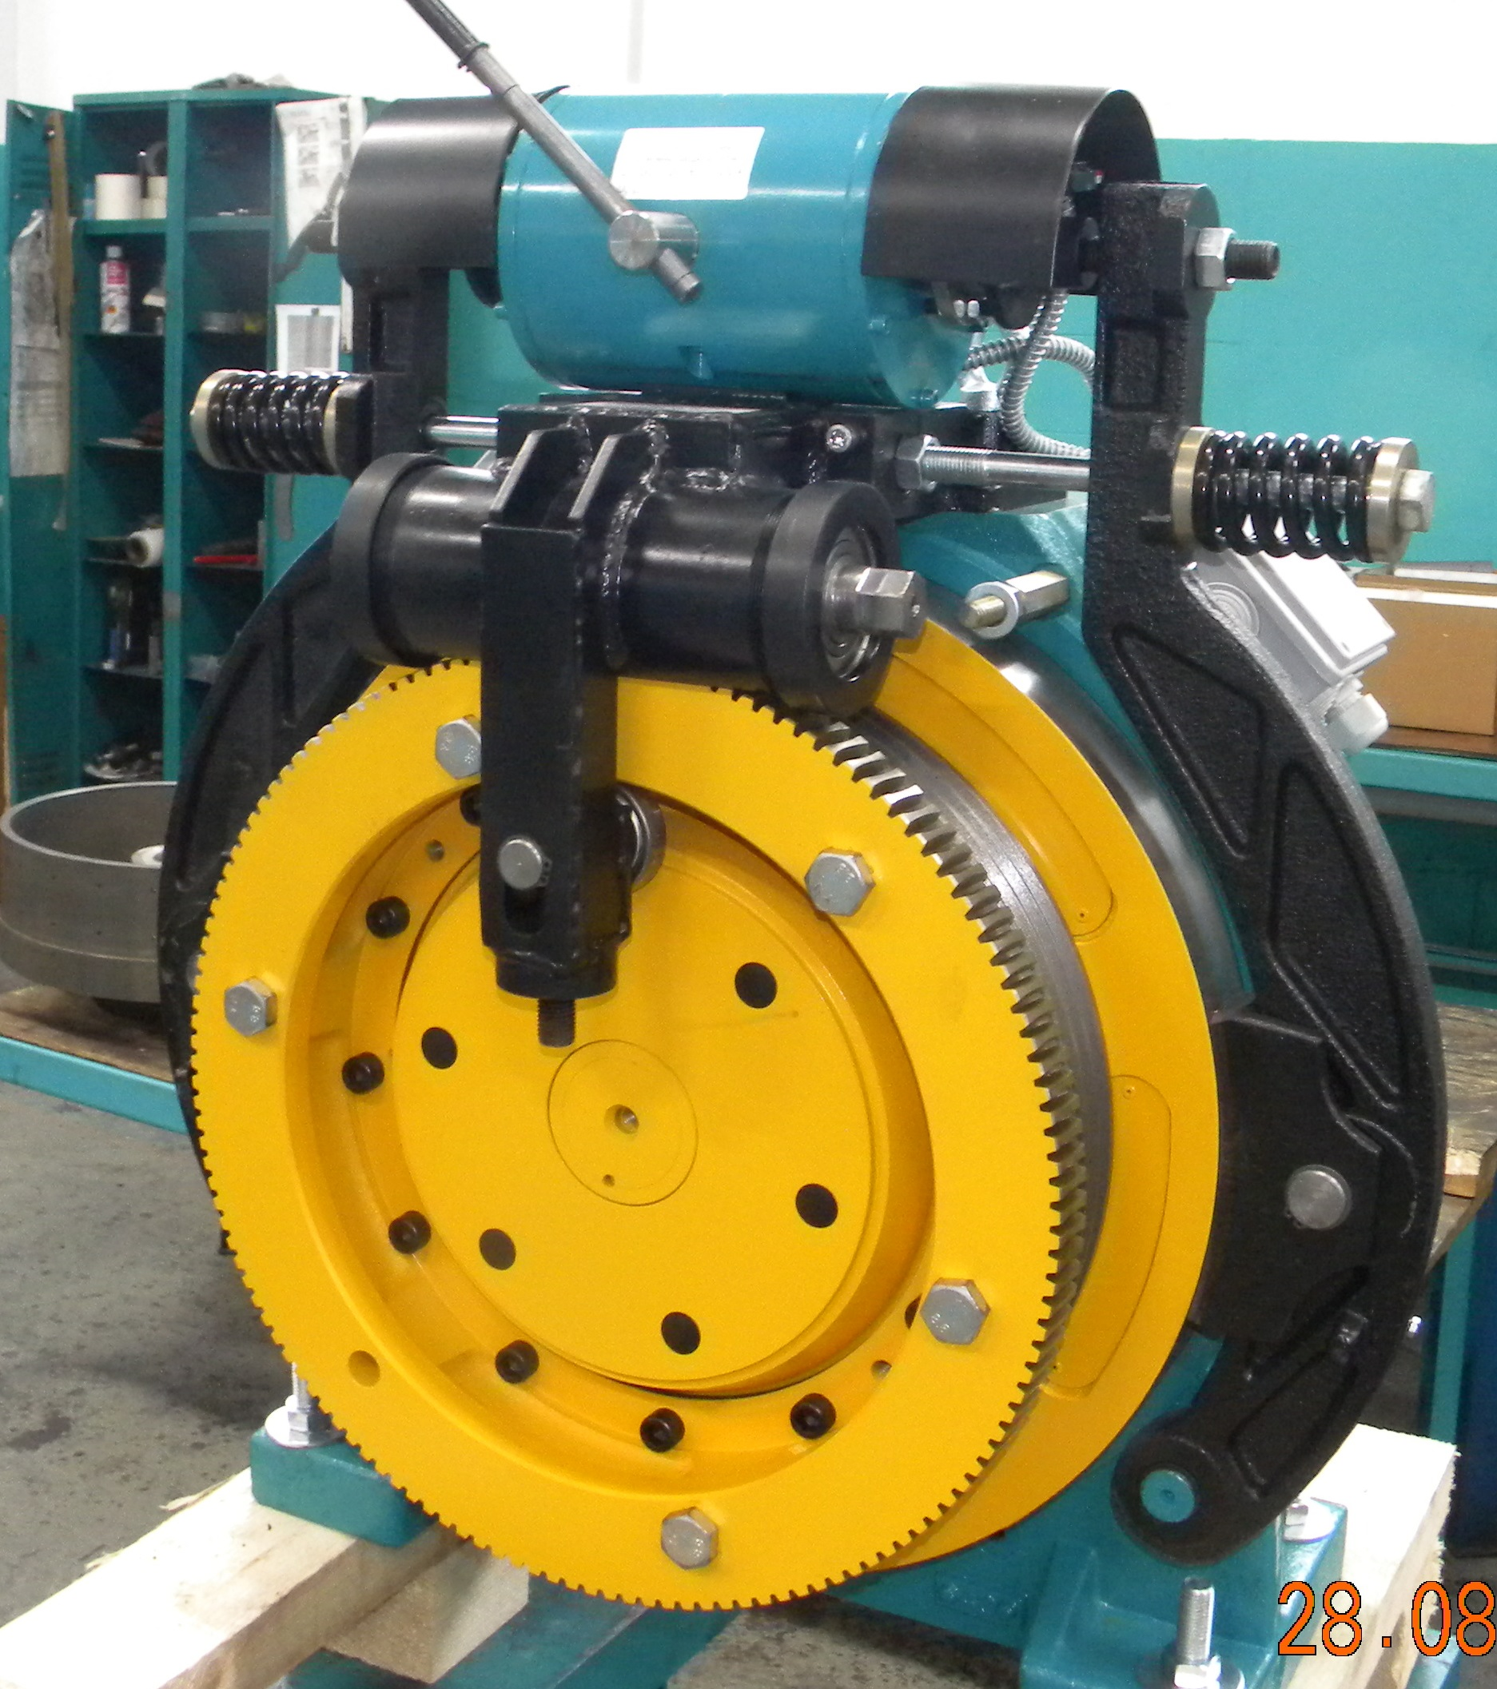
Лифтовая лебедка серии ЛЛ. Преимущества
Повышенная прочность корпуса.
Максимальная нагрузка на ось 5,5 т.
Низкий нагрев (40гр.С, 220-240 вкл/ч. ПВ-40%) – tобм 107гр.С:
Механическое крепление магнитов: большой диапазон t
Комплектующие мировых лидеров: Heidenhain, SKF.
Быстрая и содержательная тех.поддержка на всех стадиях жизненного цикла.
Поставка запасных частей.
Обучение, тренинг, кастомизация, сервисные приспособления.

Slide 4
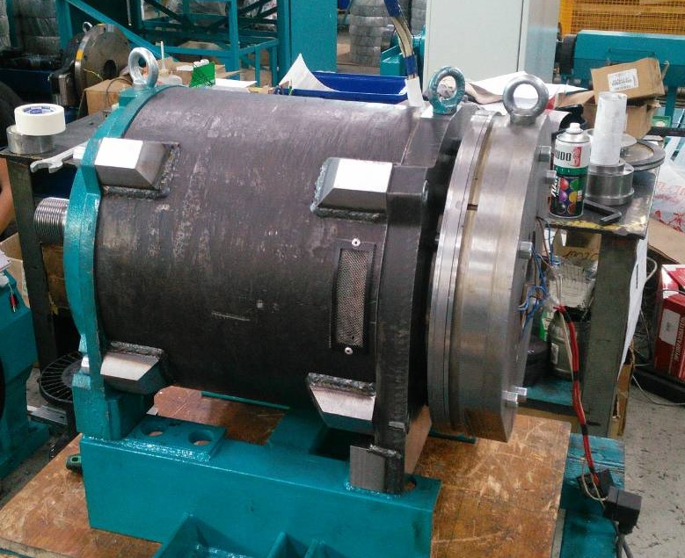
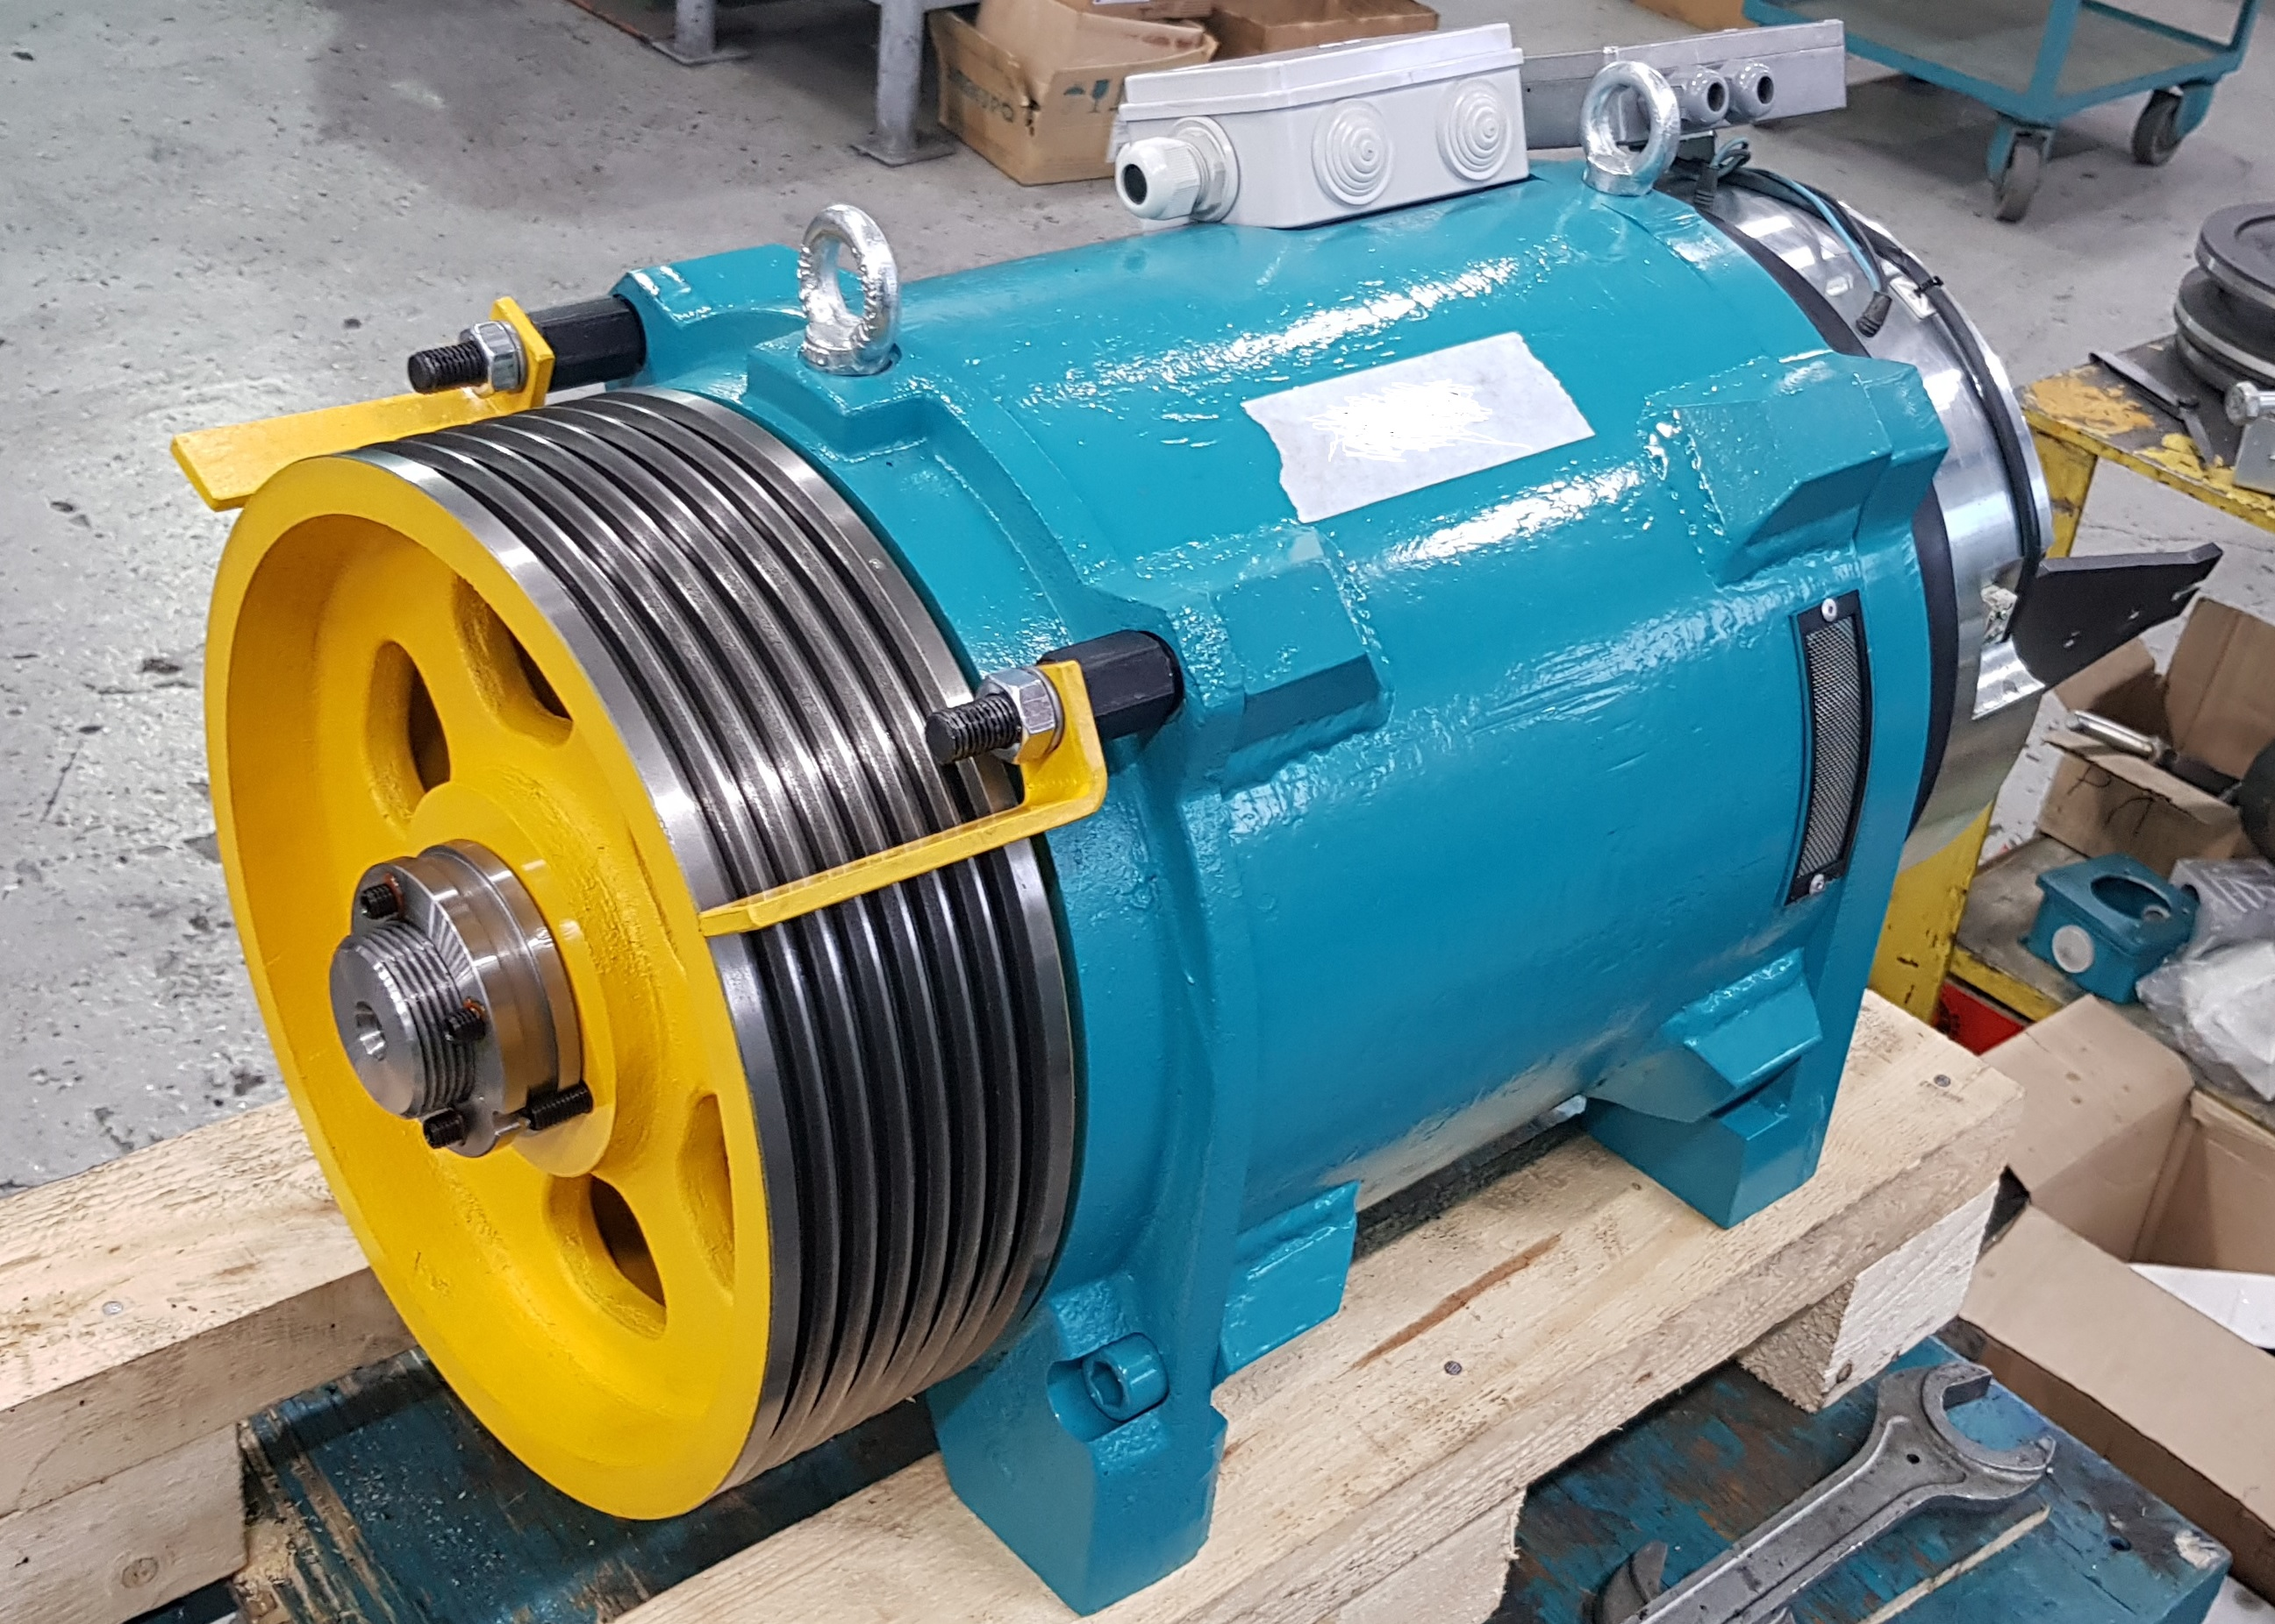
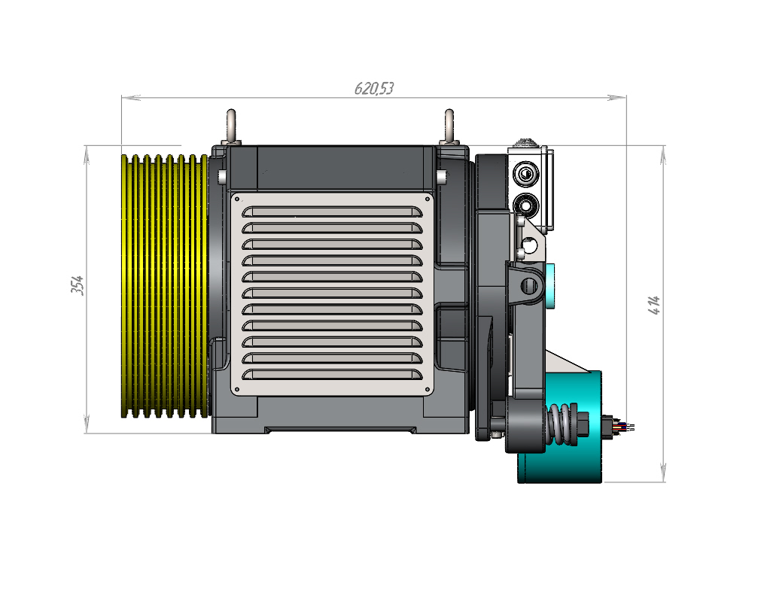
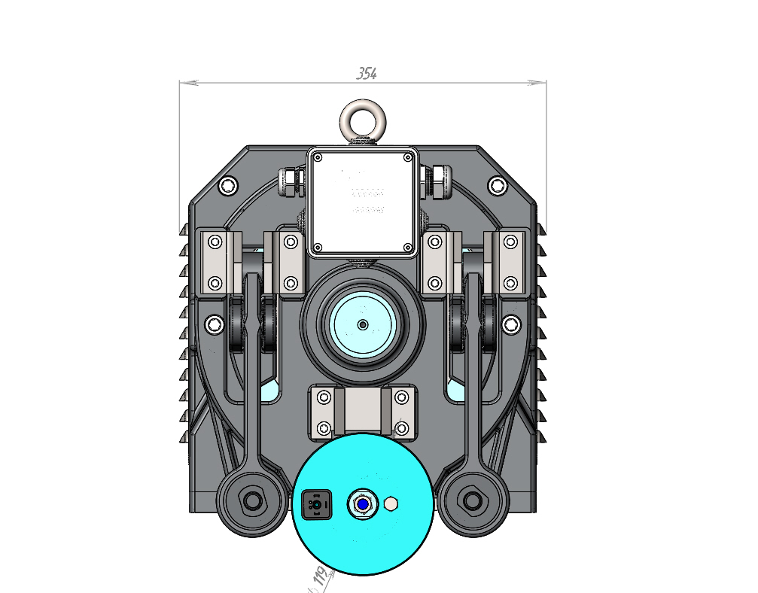
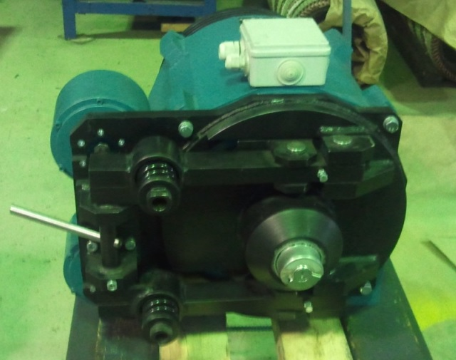
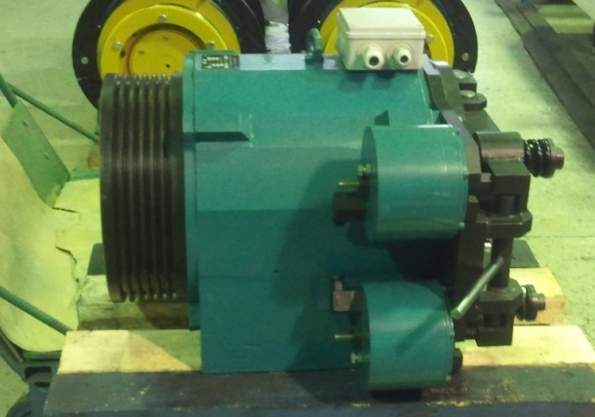
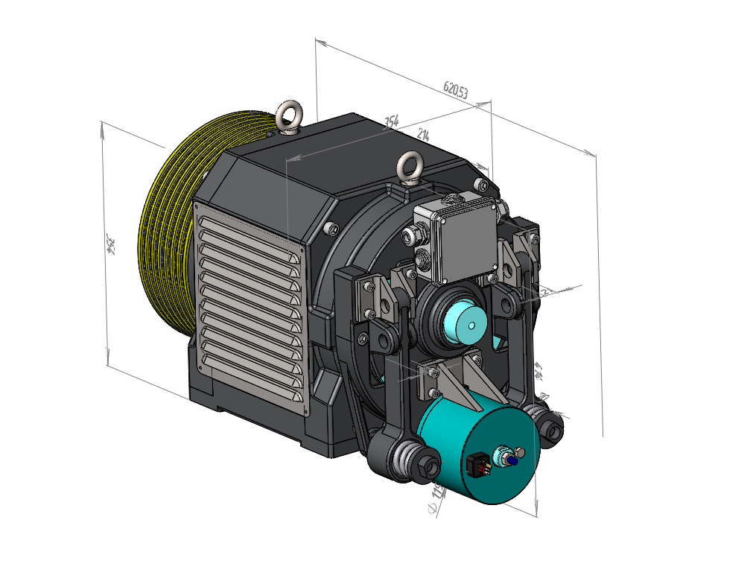
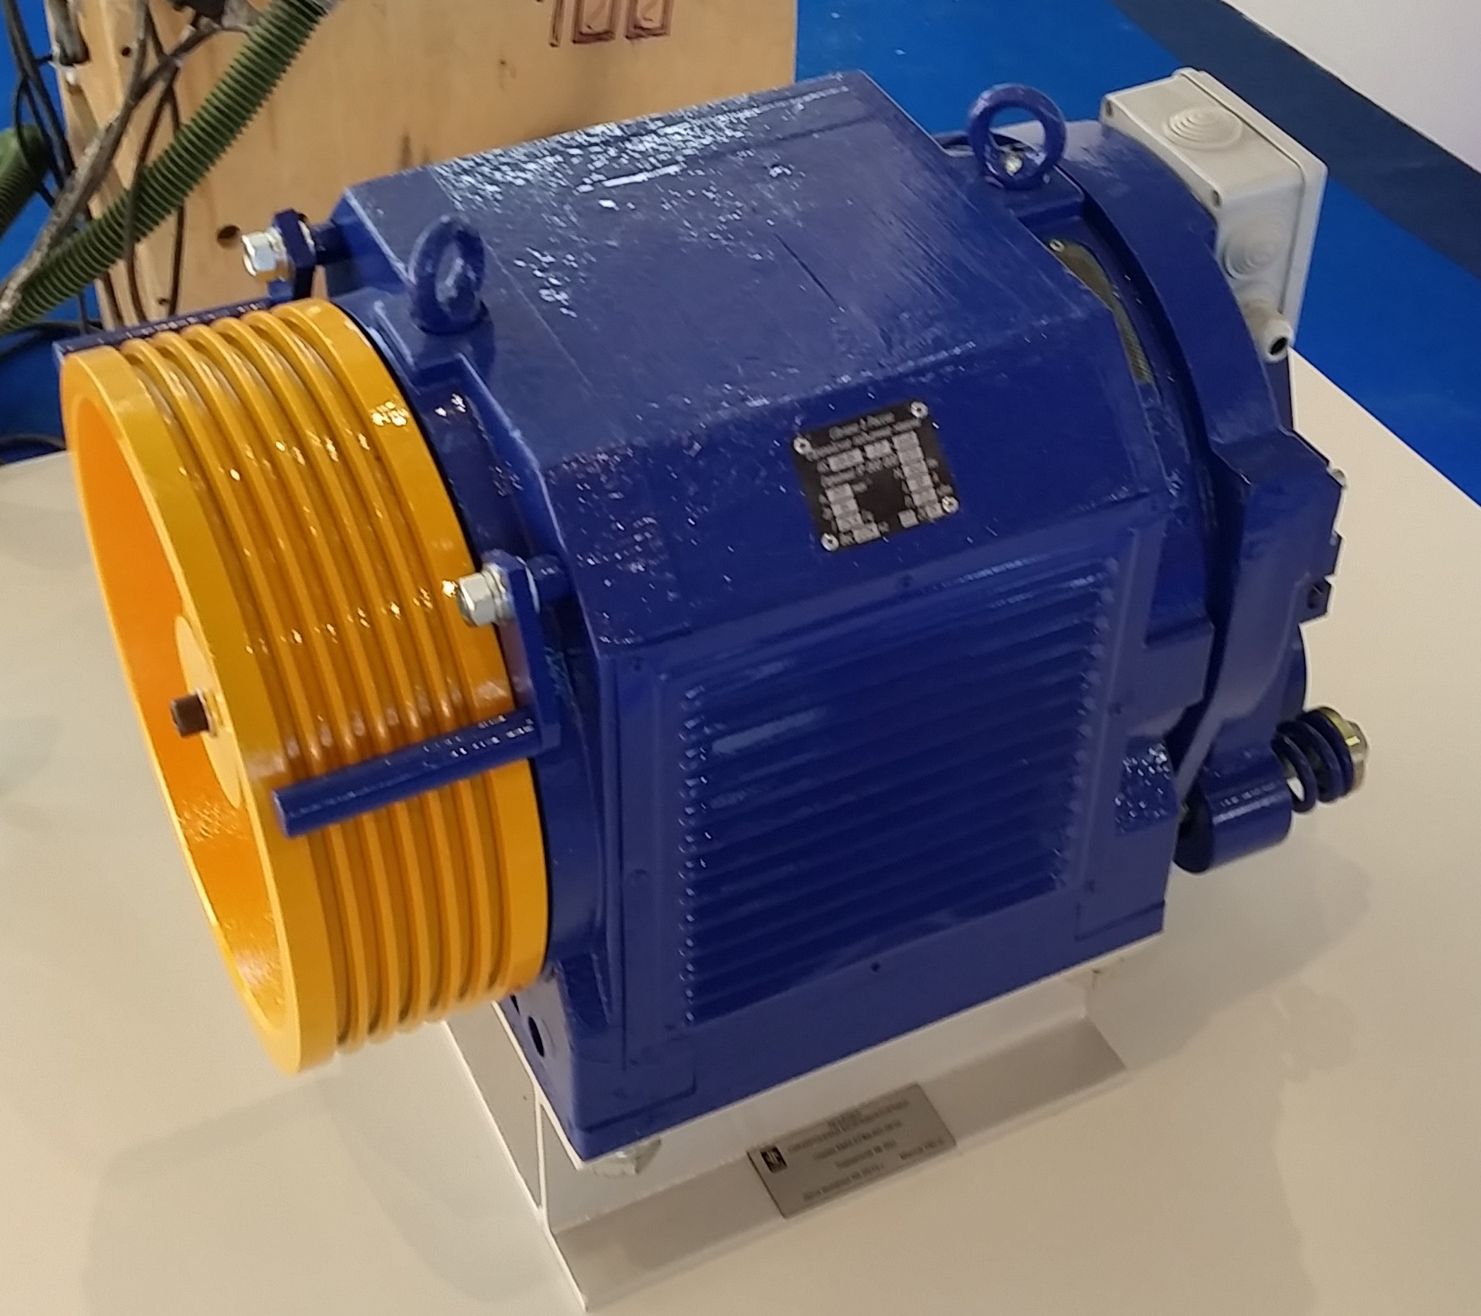
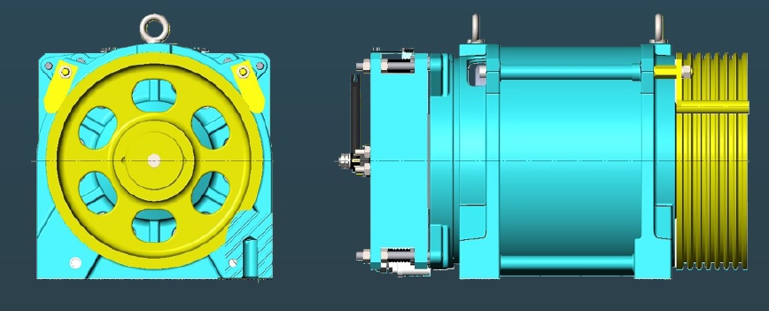
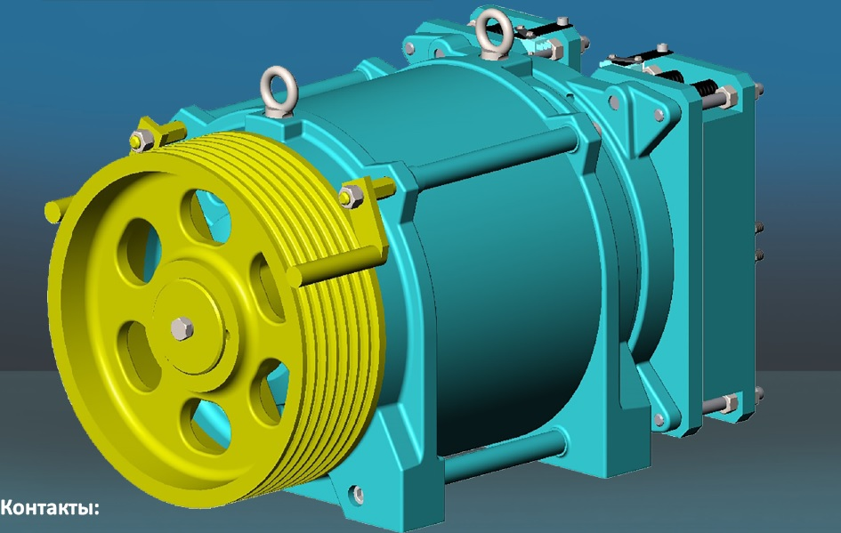
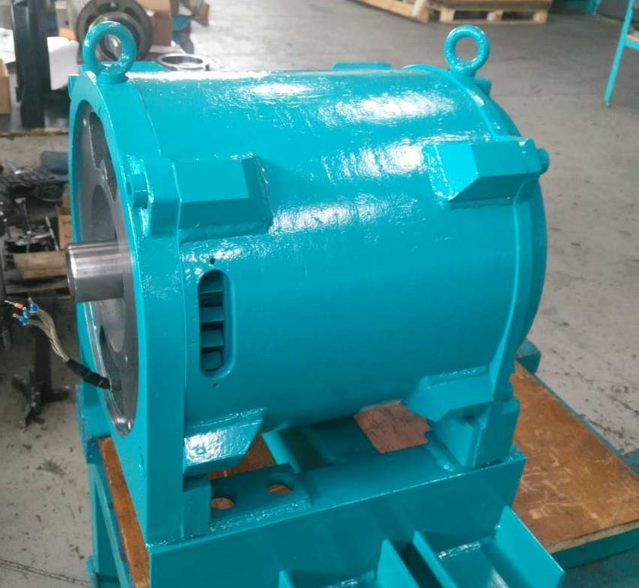
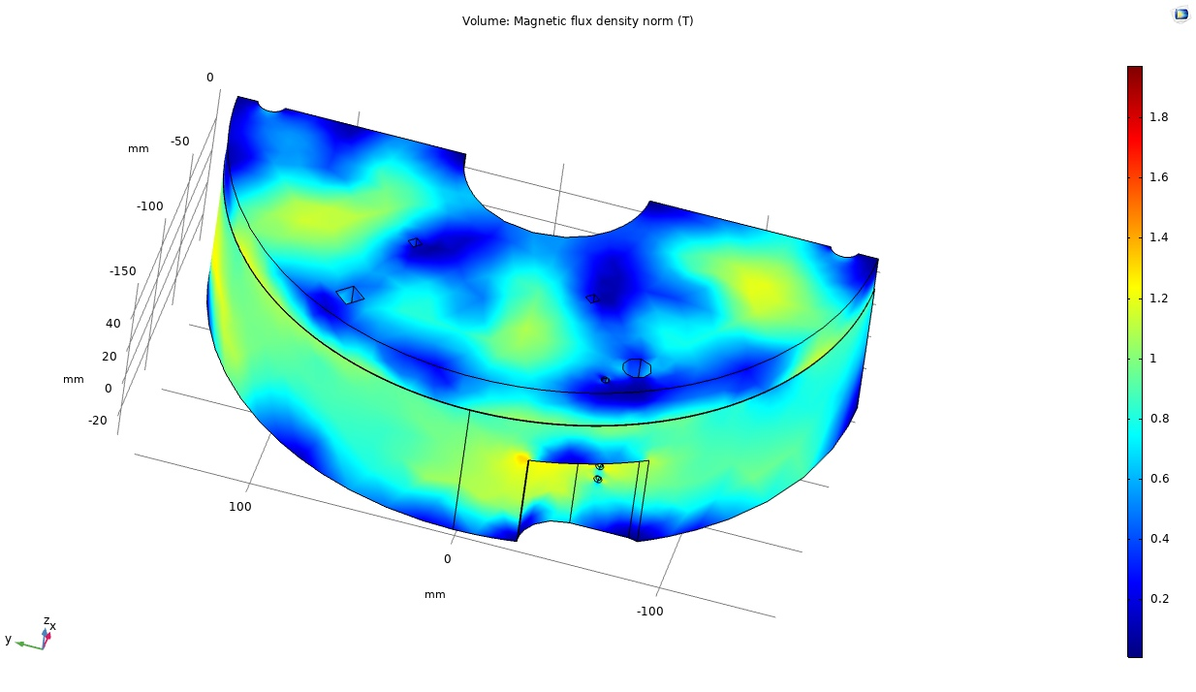
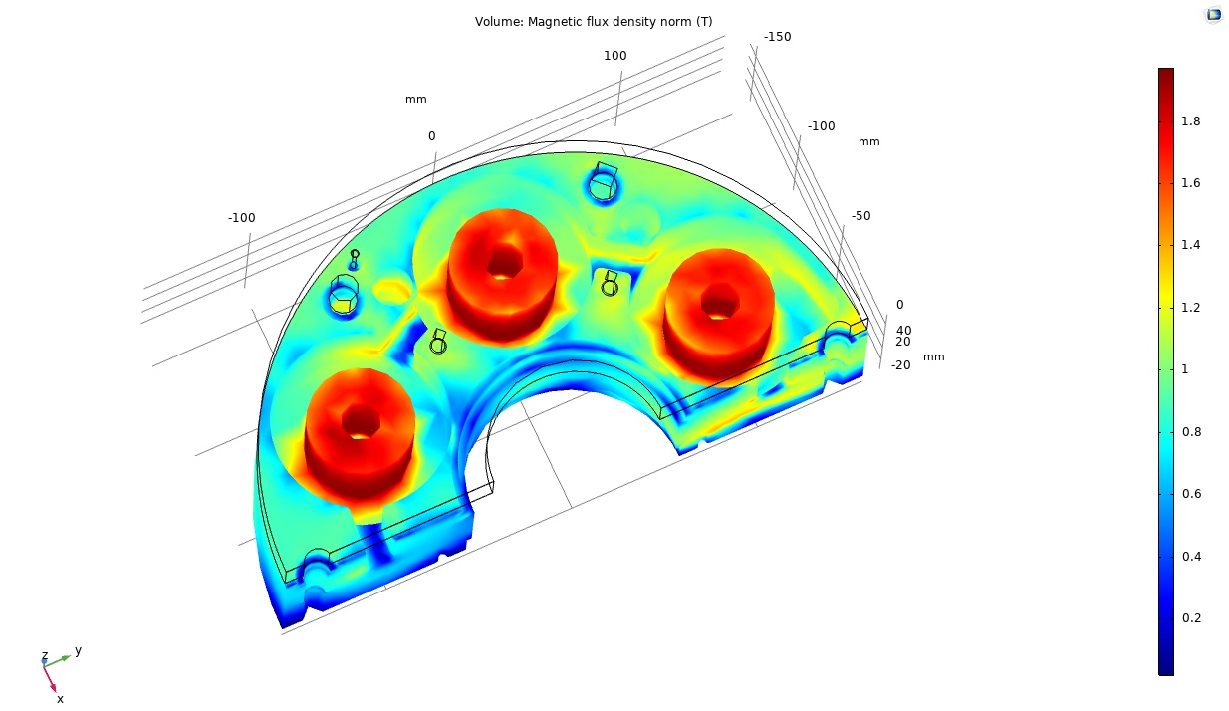
Лифтовая лебедка серии NS для БМП.
Грузоподъемность: 400 – 630 – 1000
Кратность подвеса: 2:1
Скорость подъёма:
1,0 – 1,6 – 2,0 м/c

Slide 5
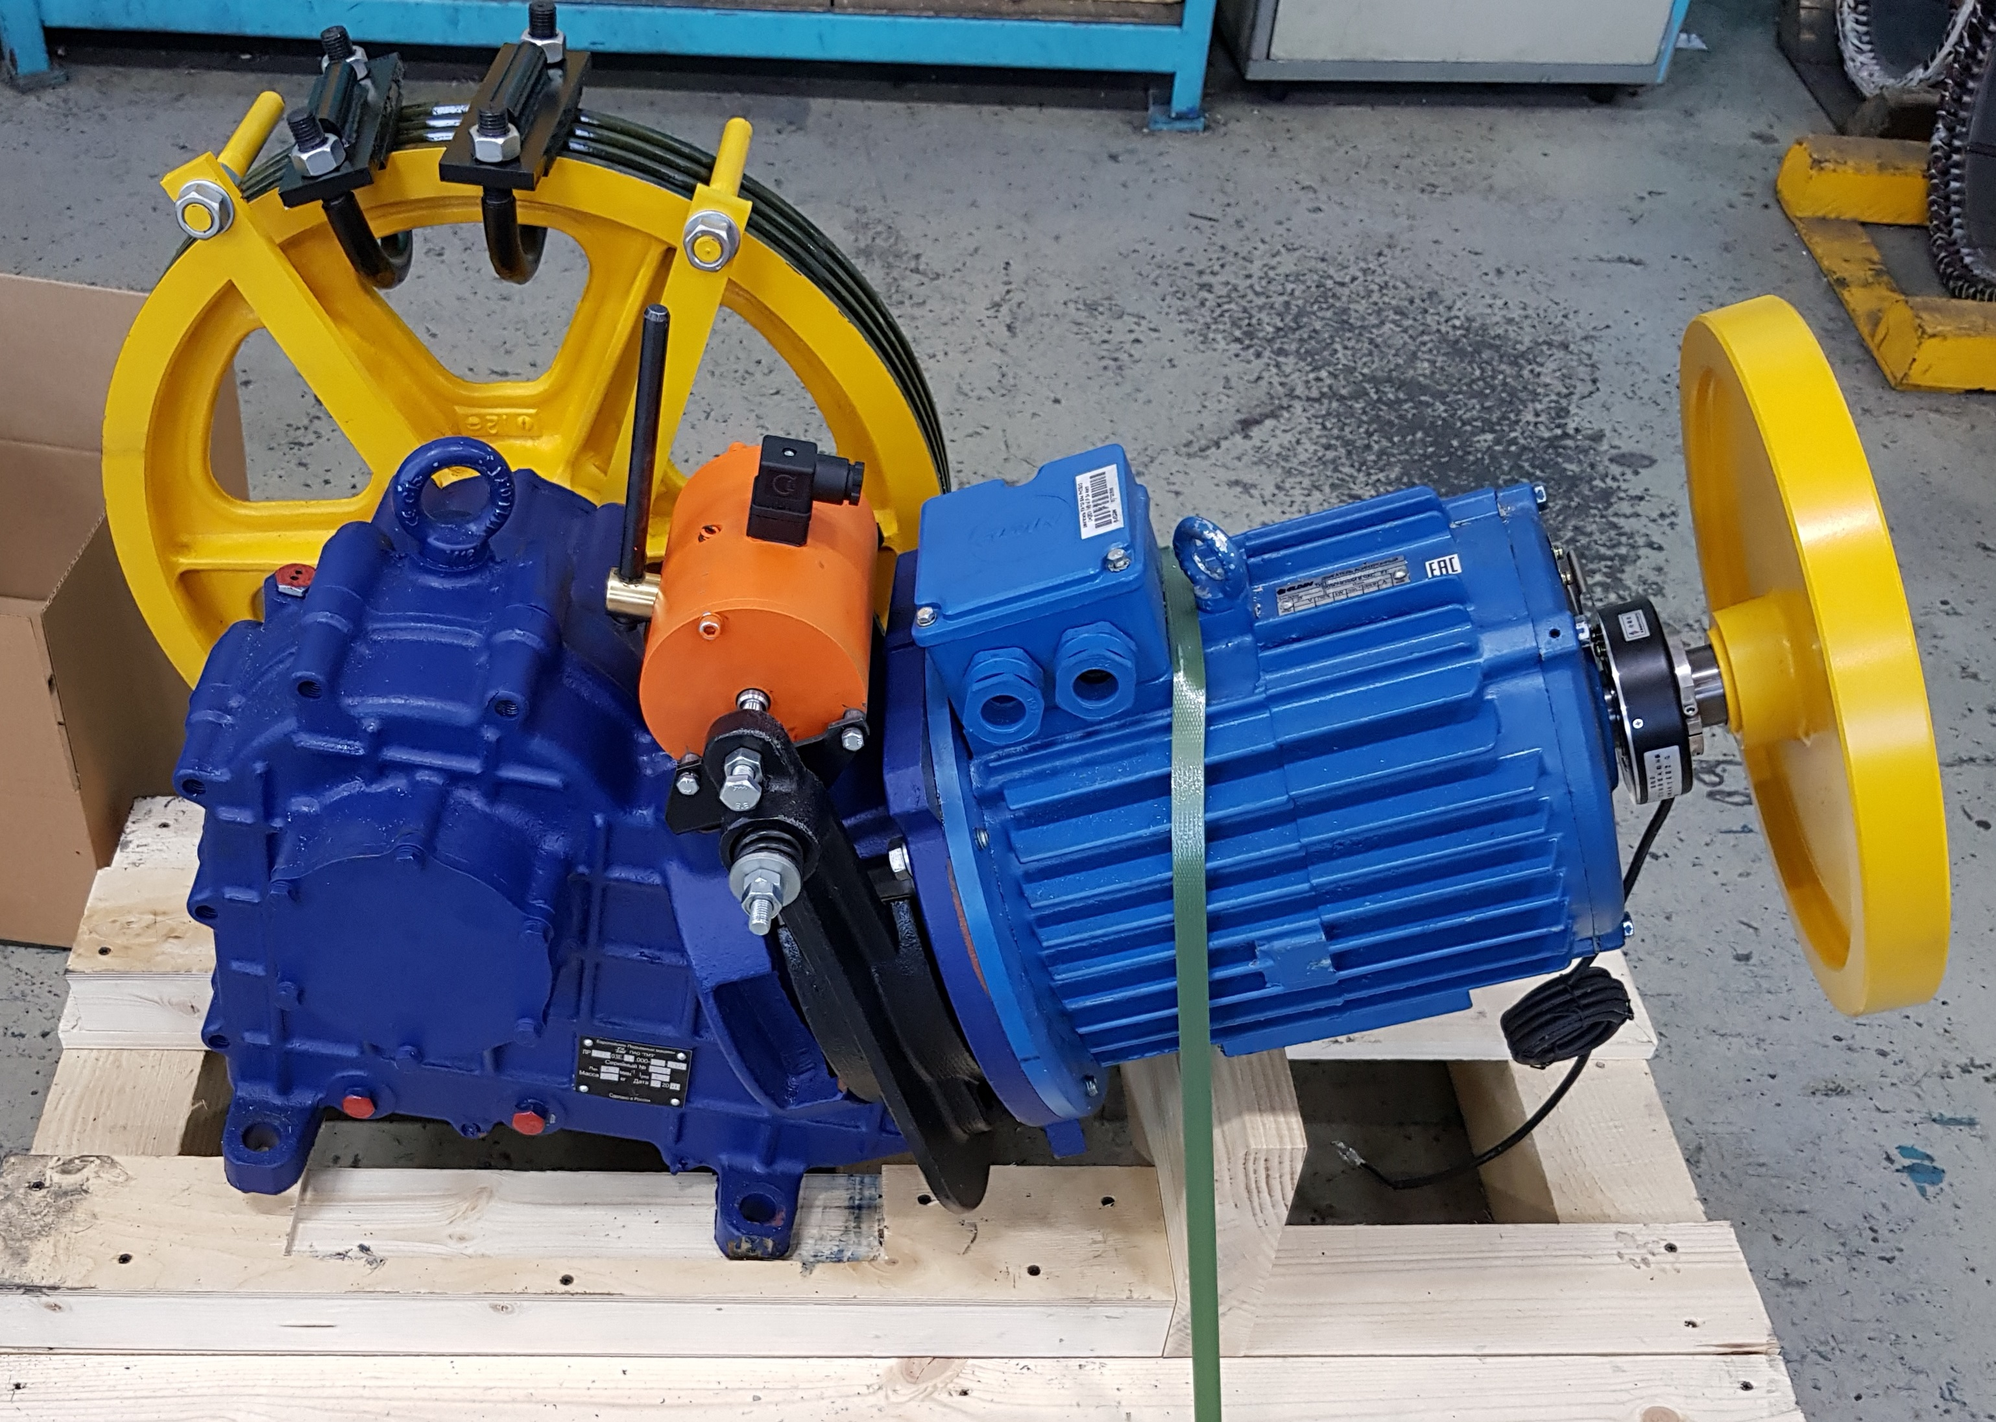
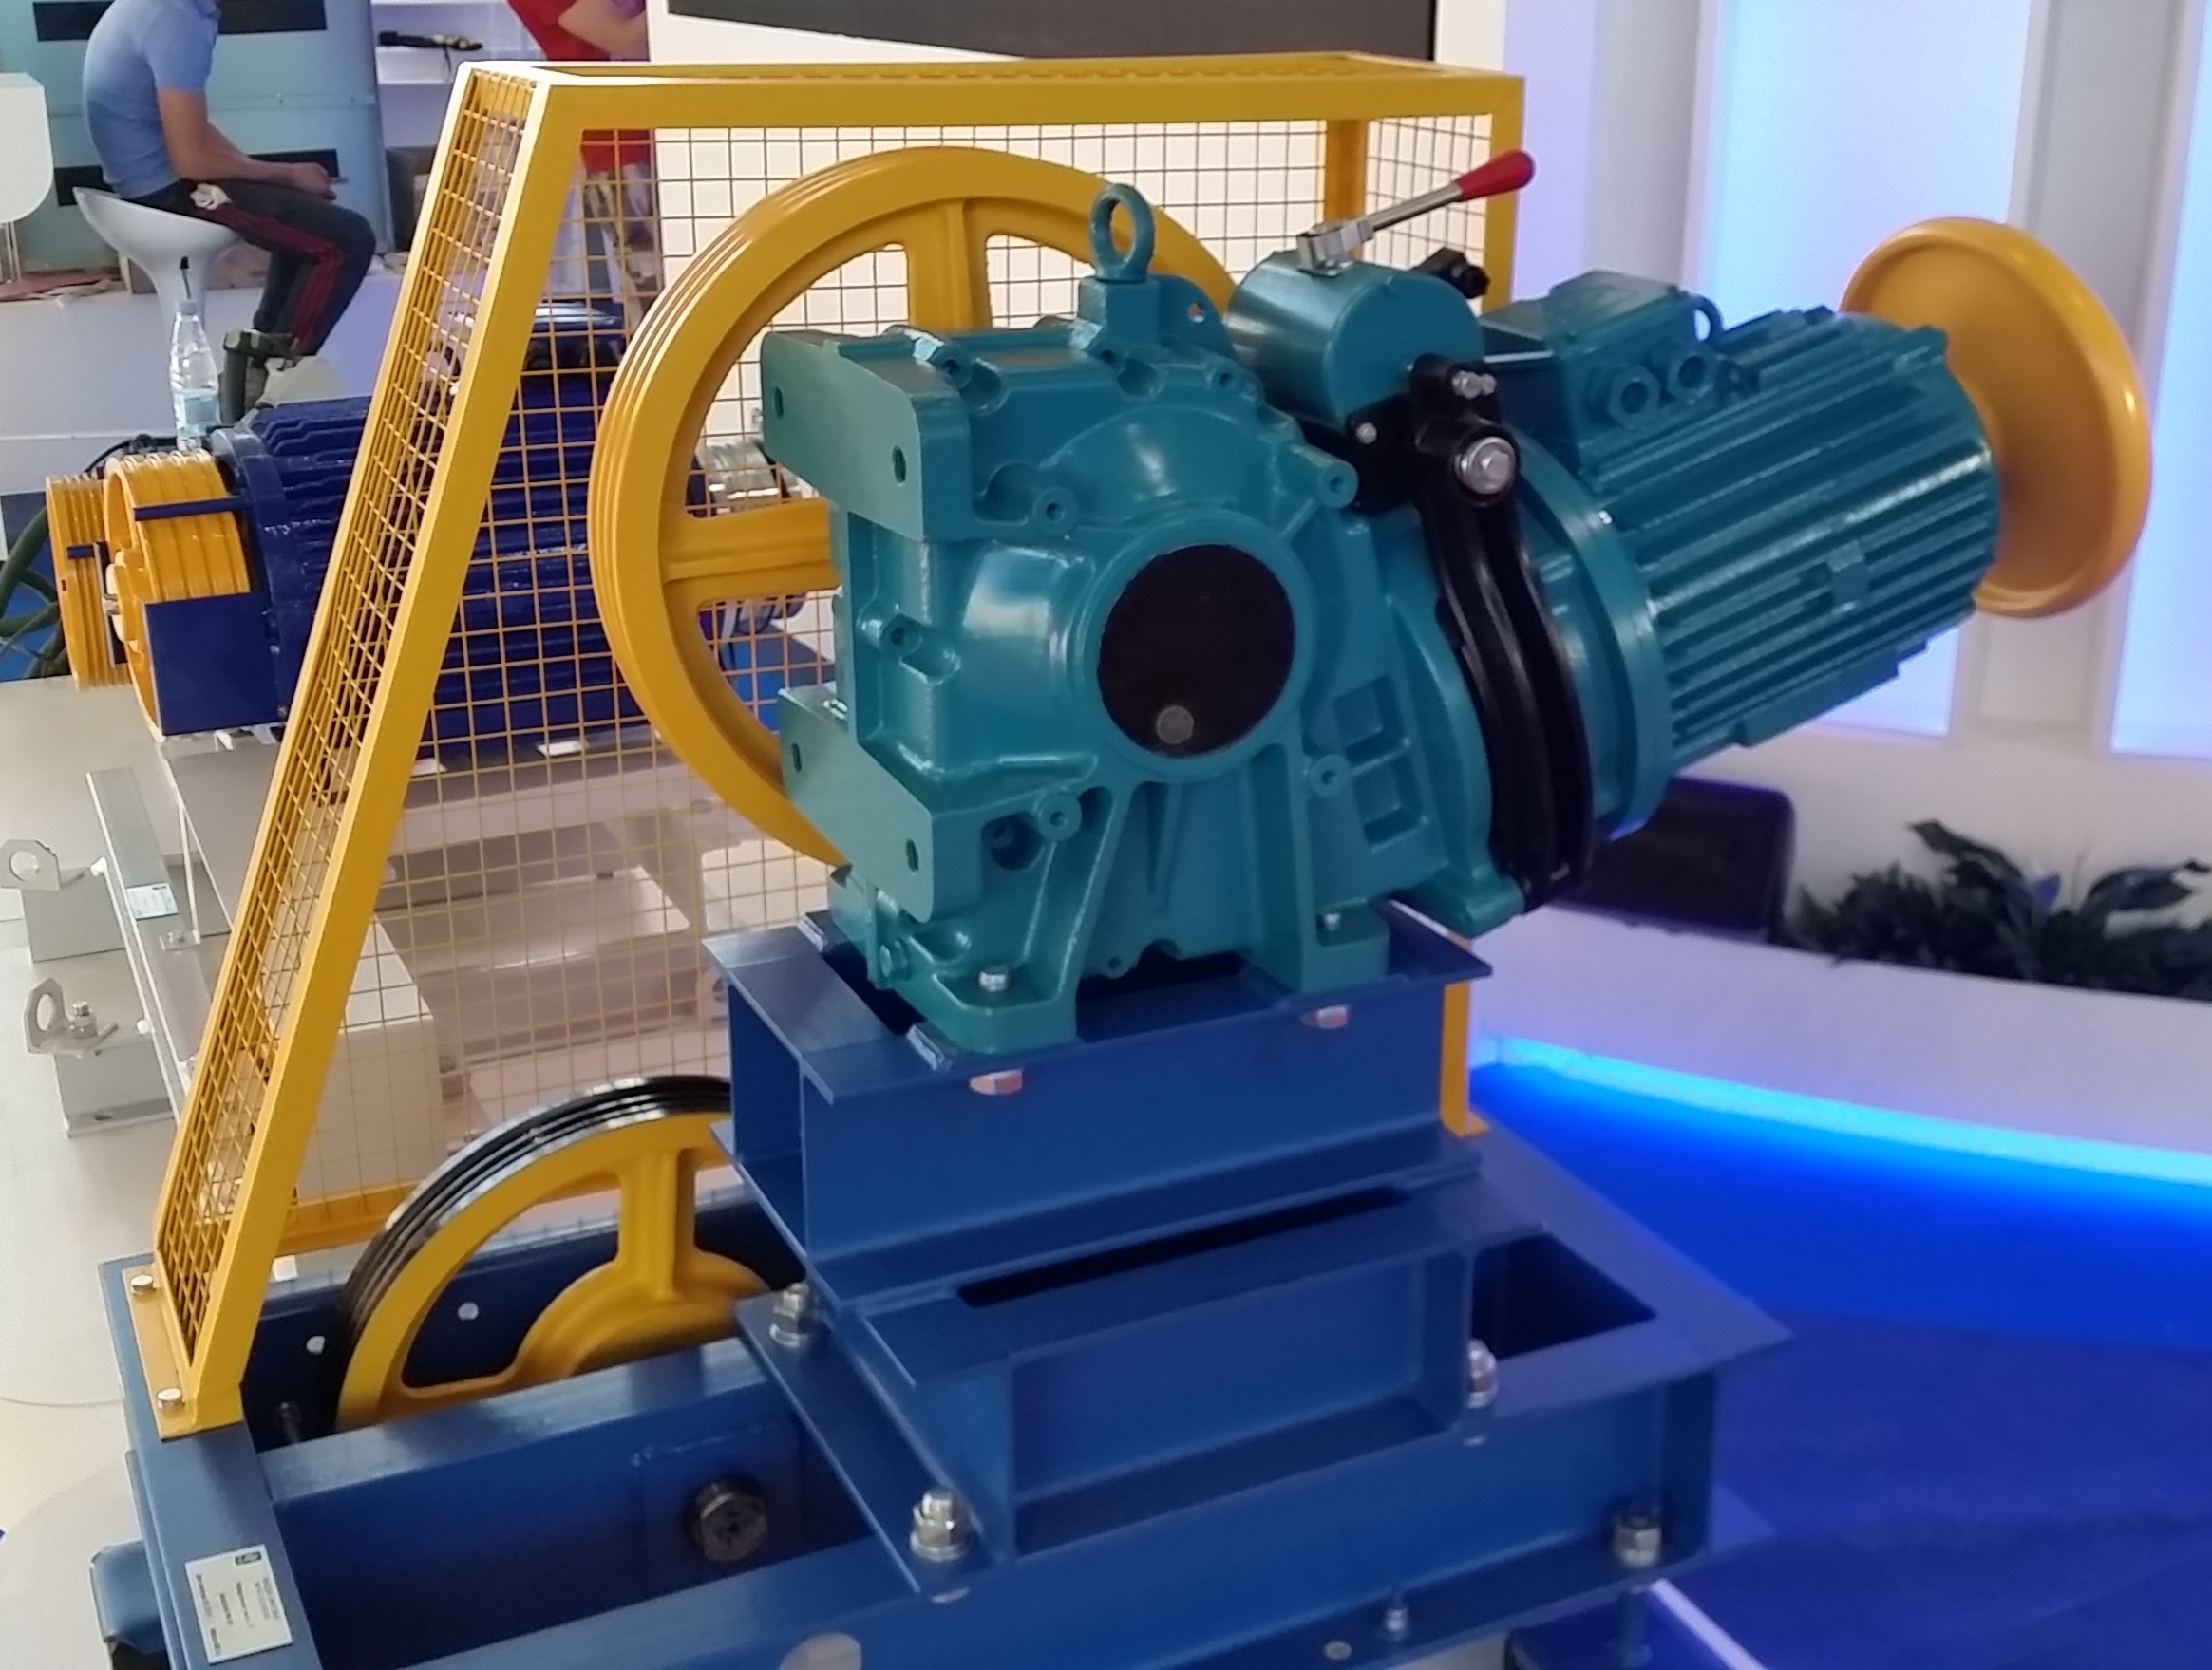
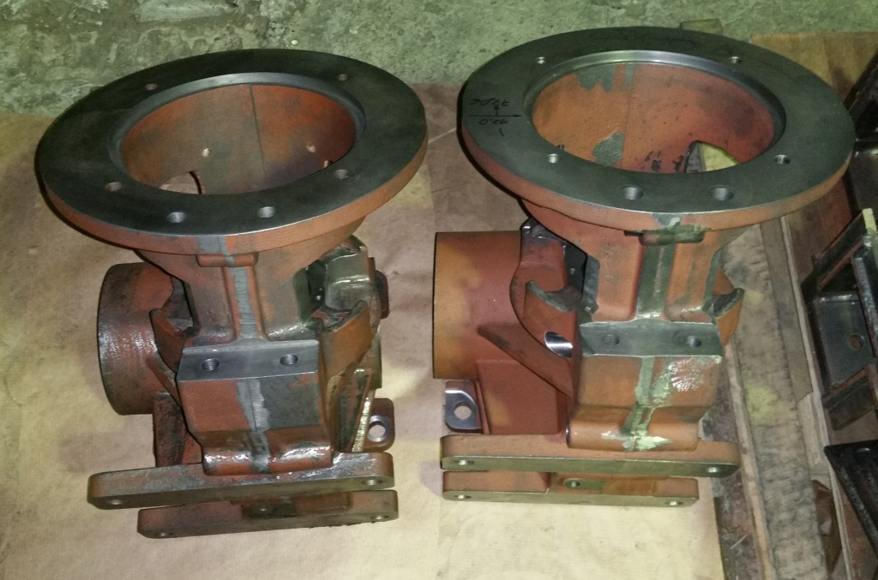
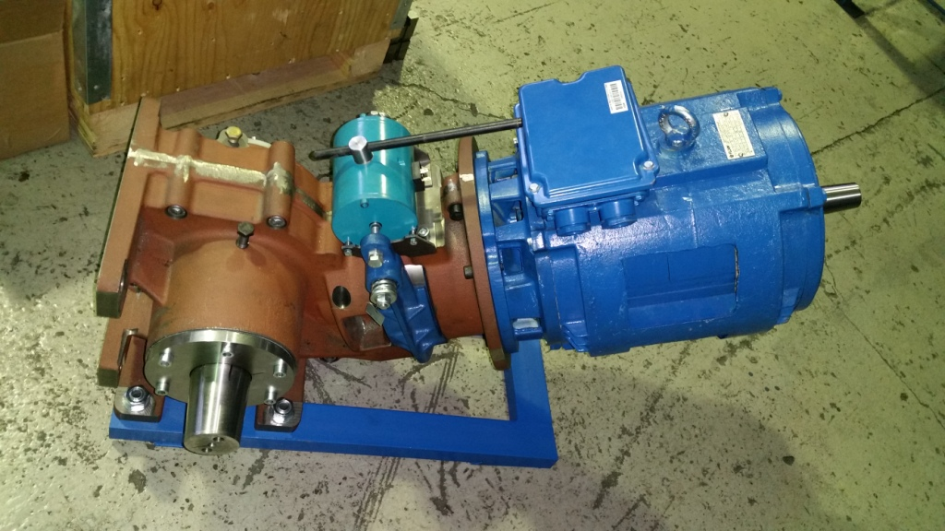
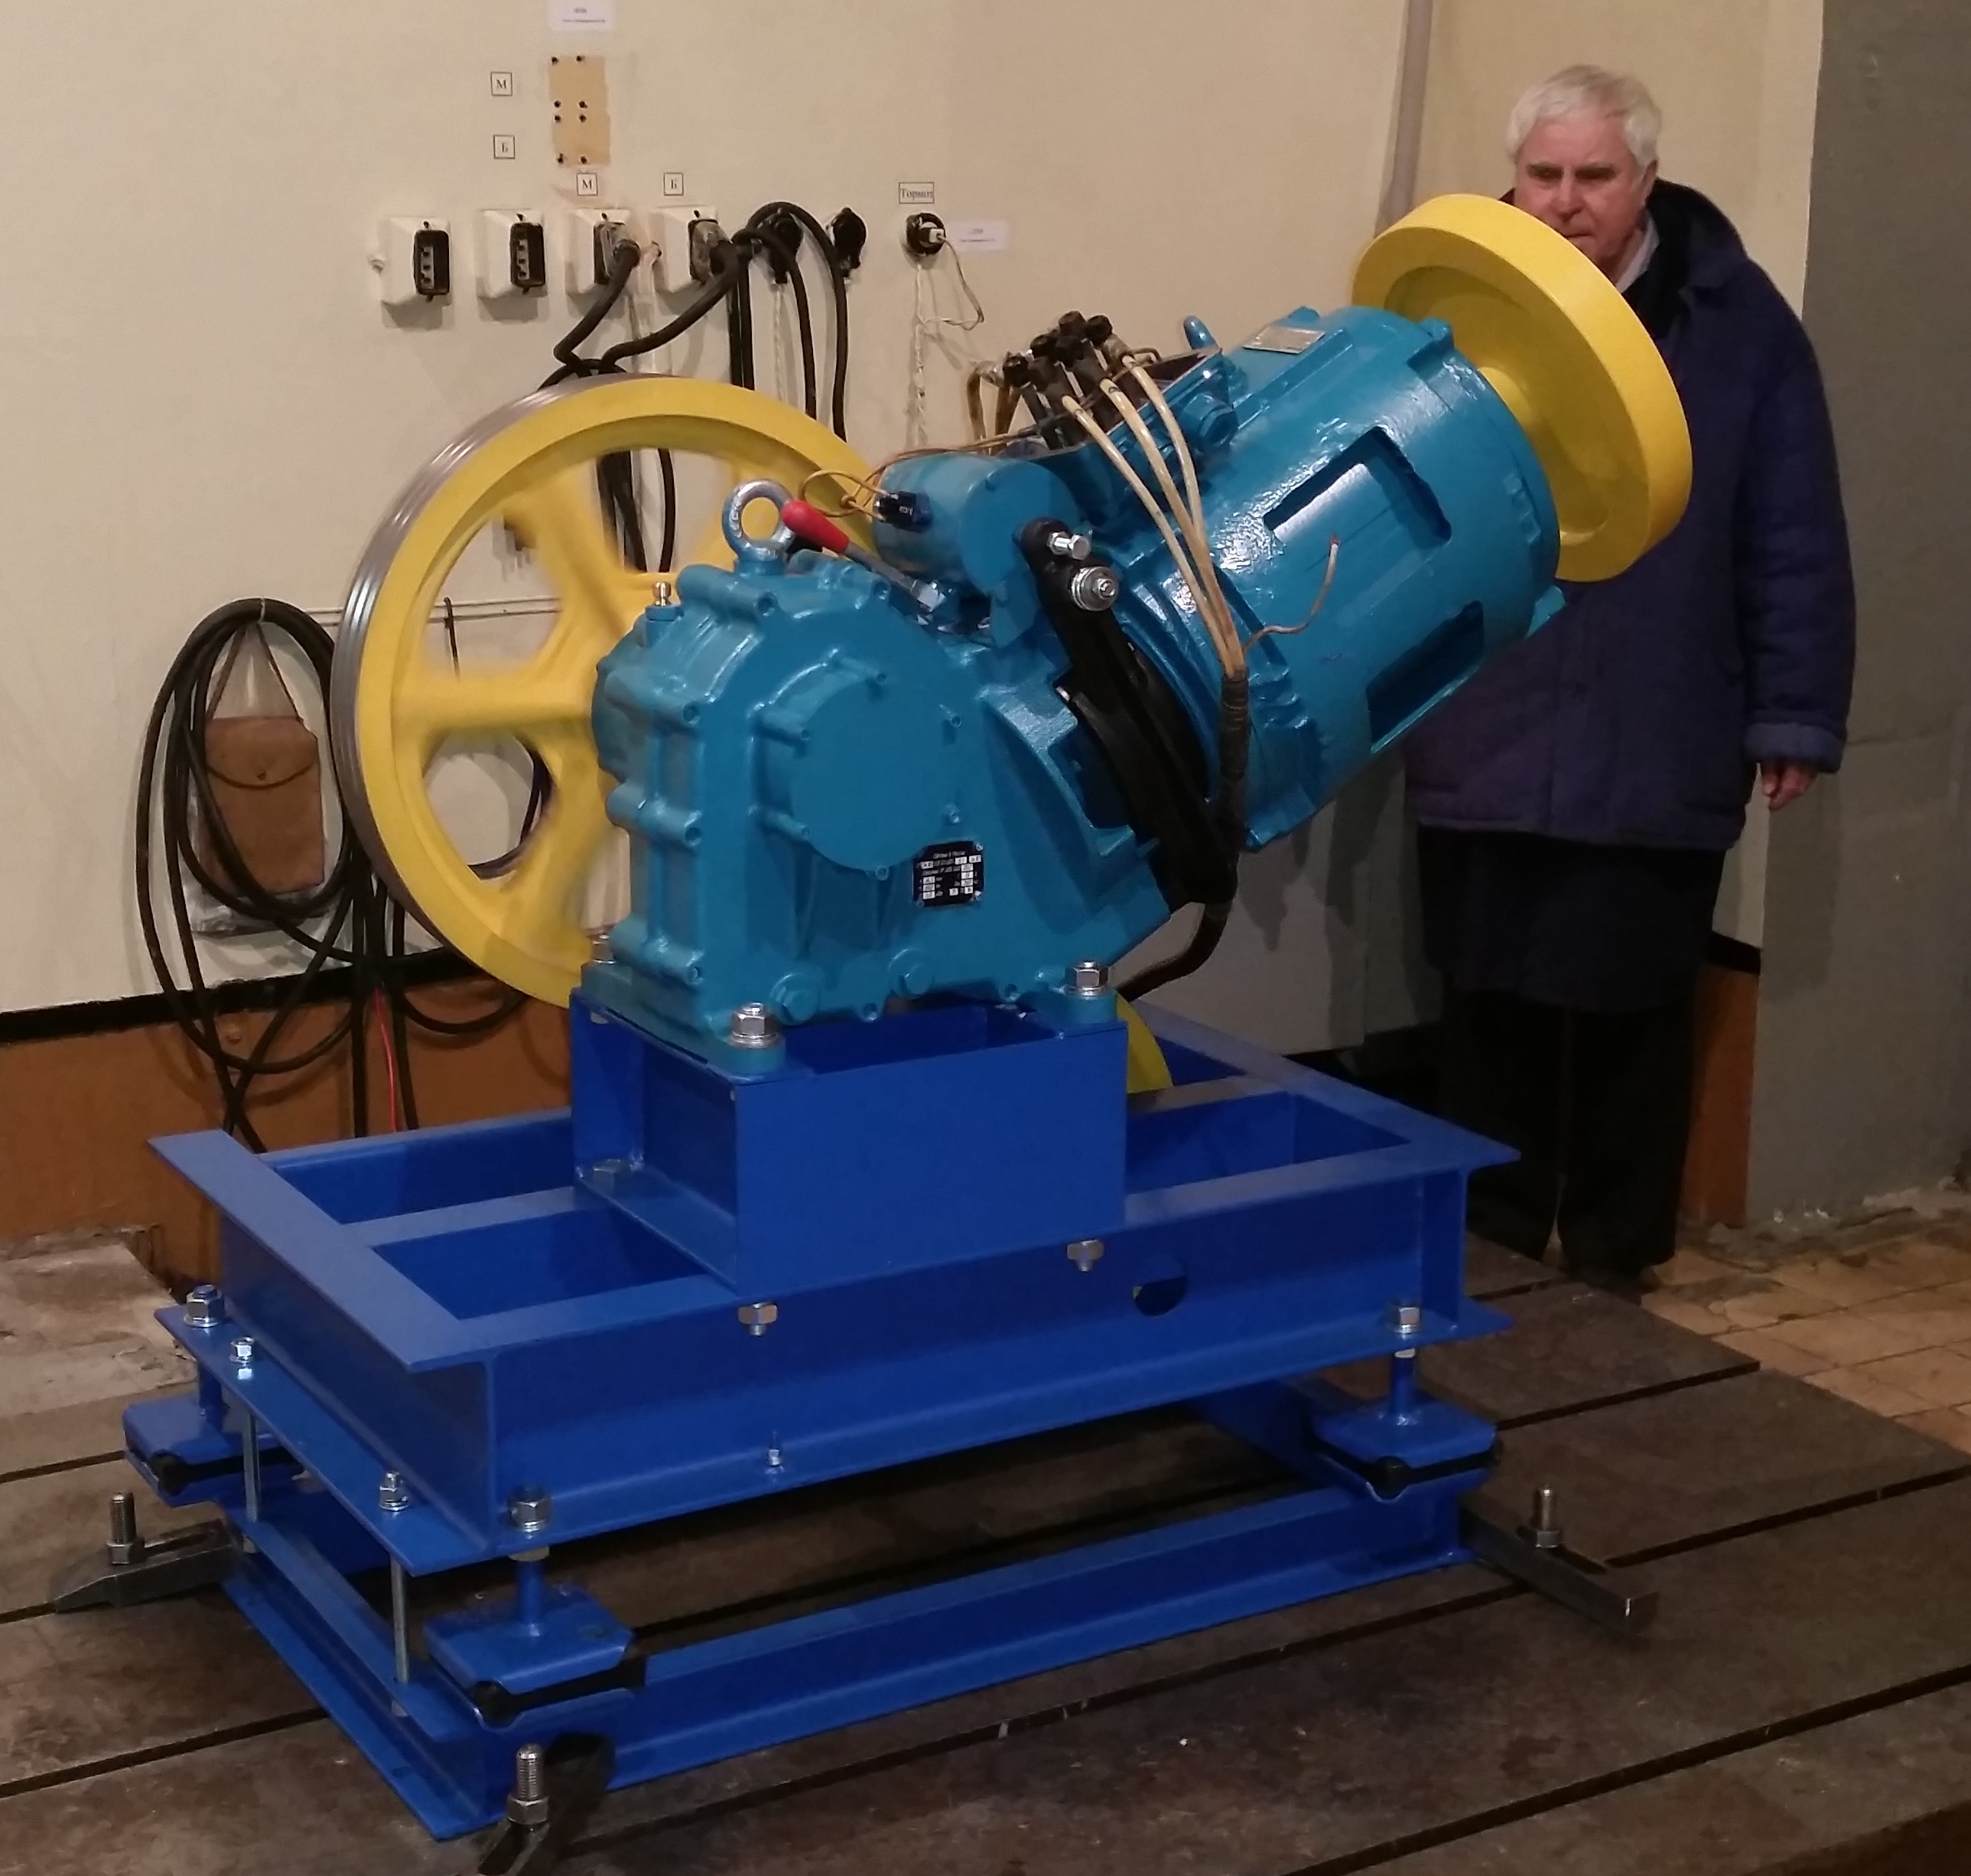
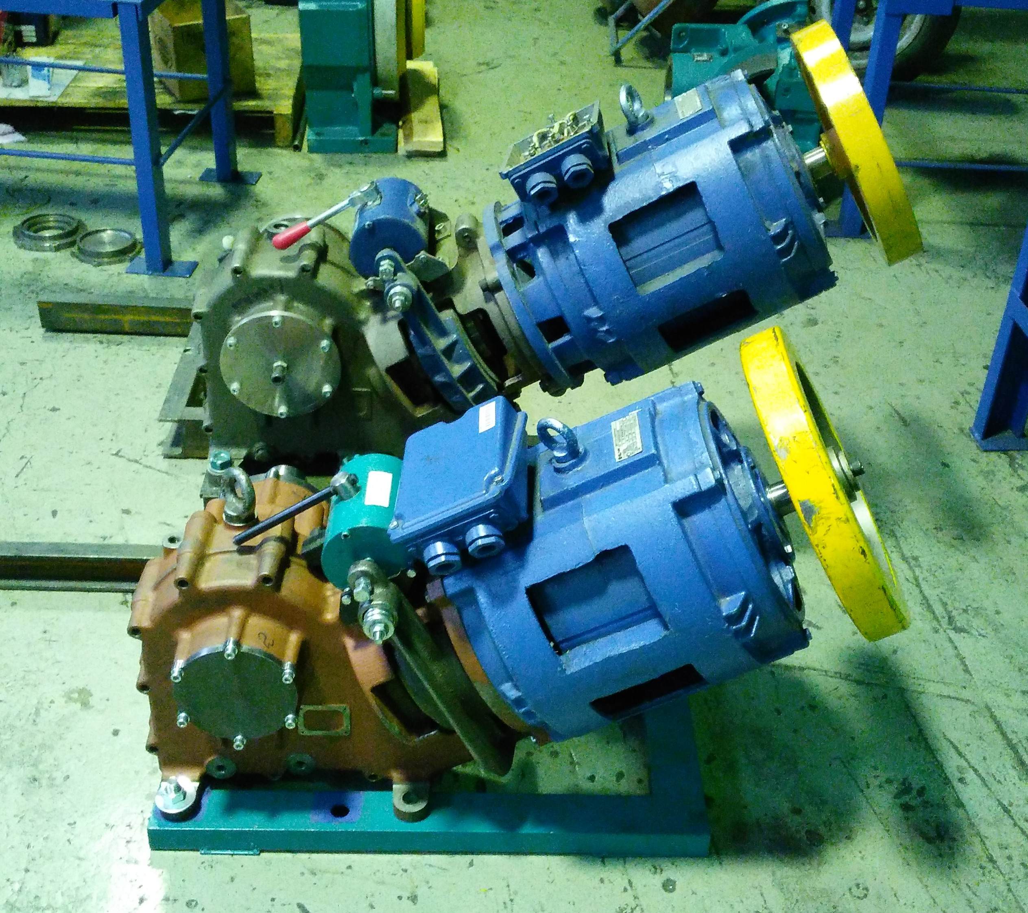
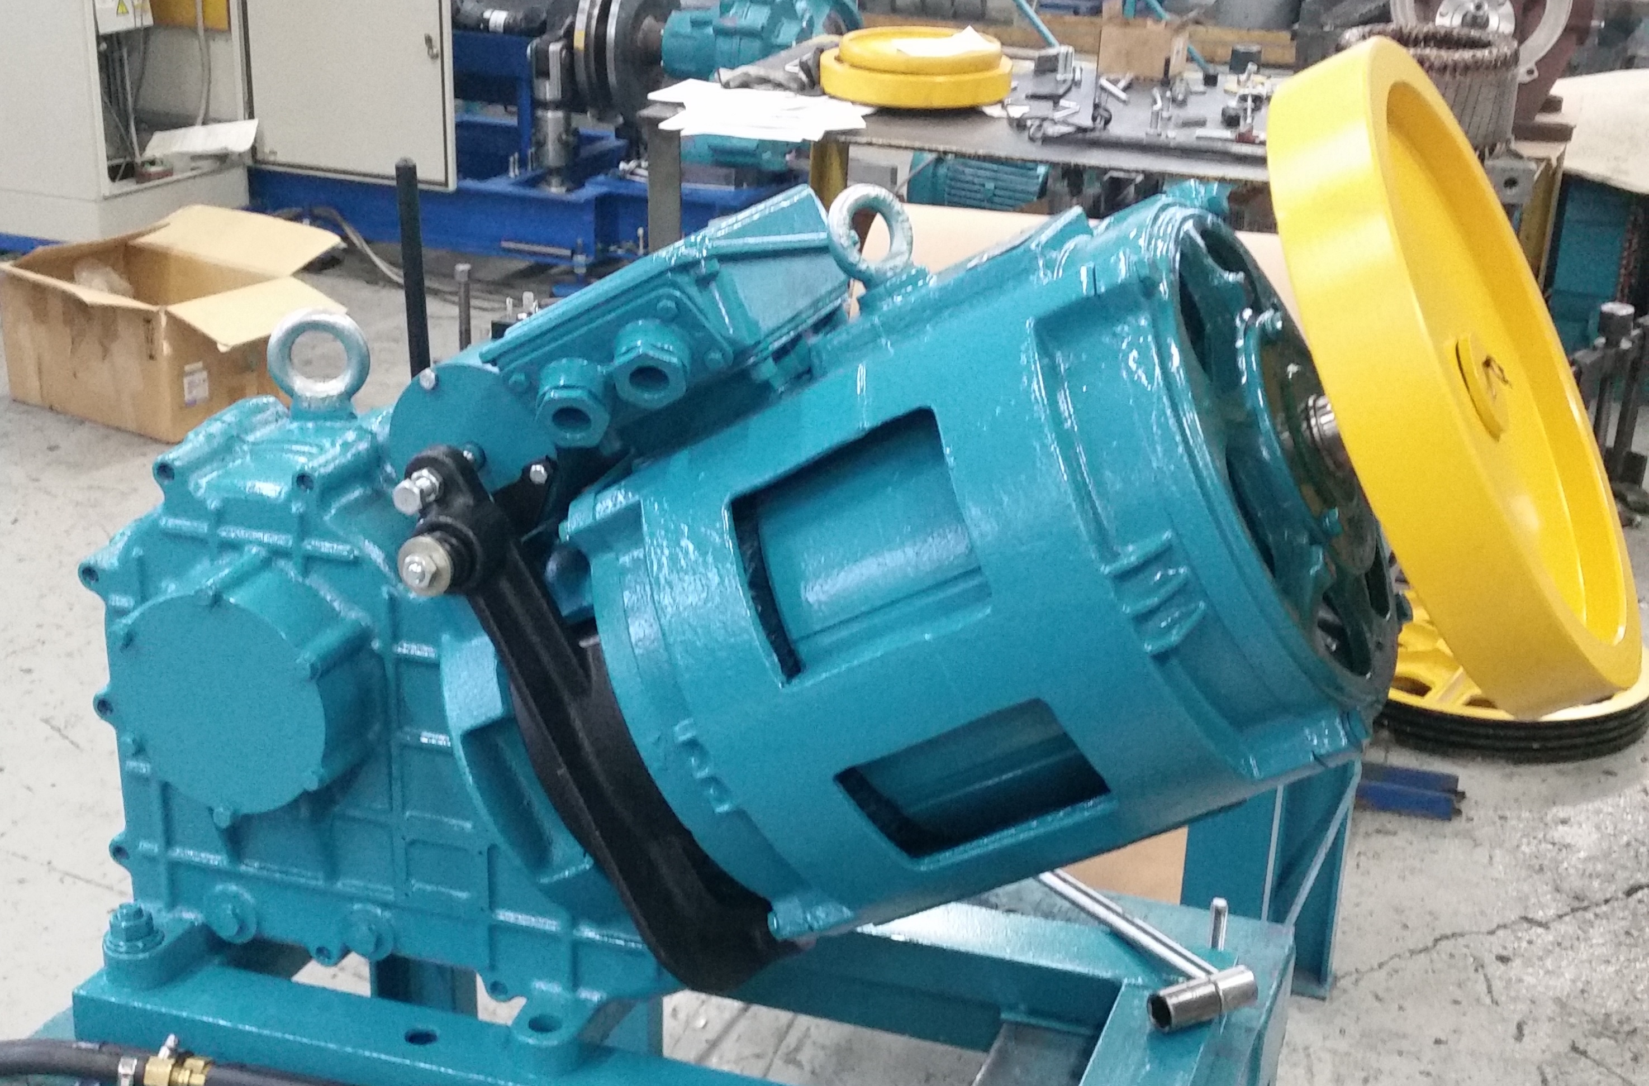
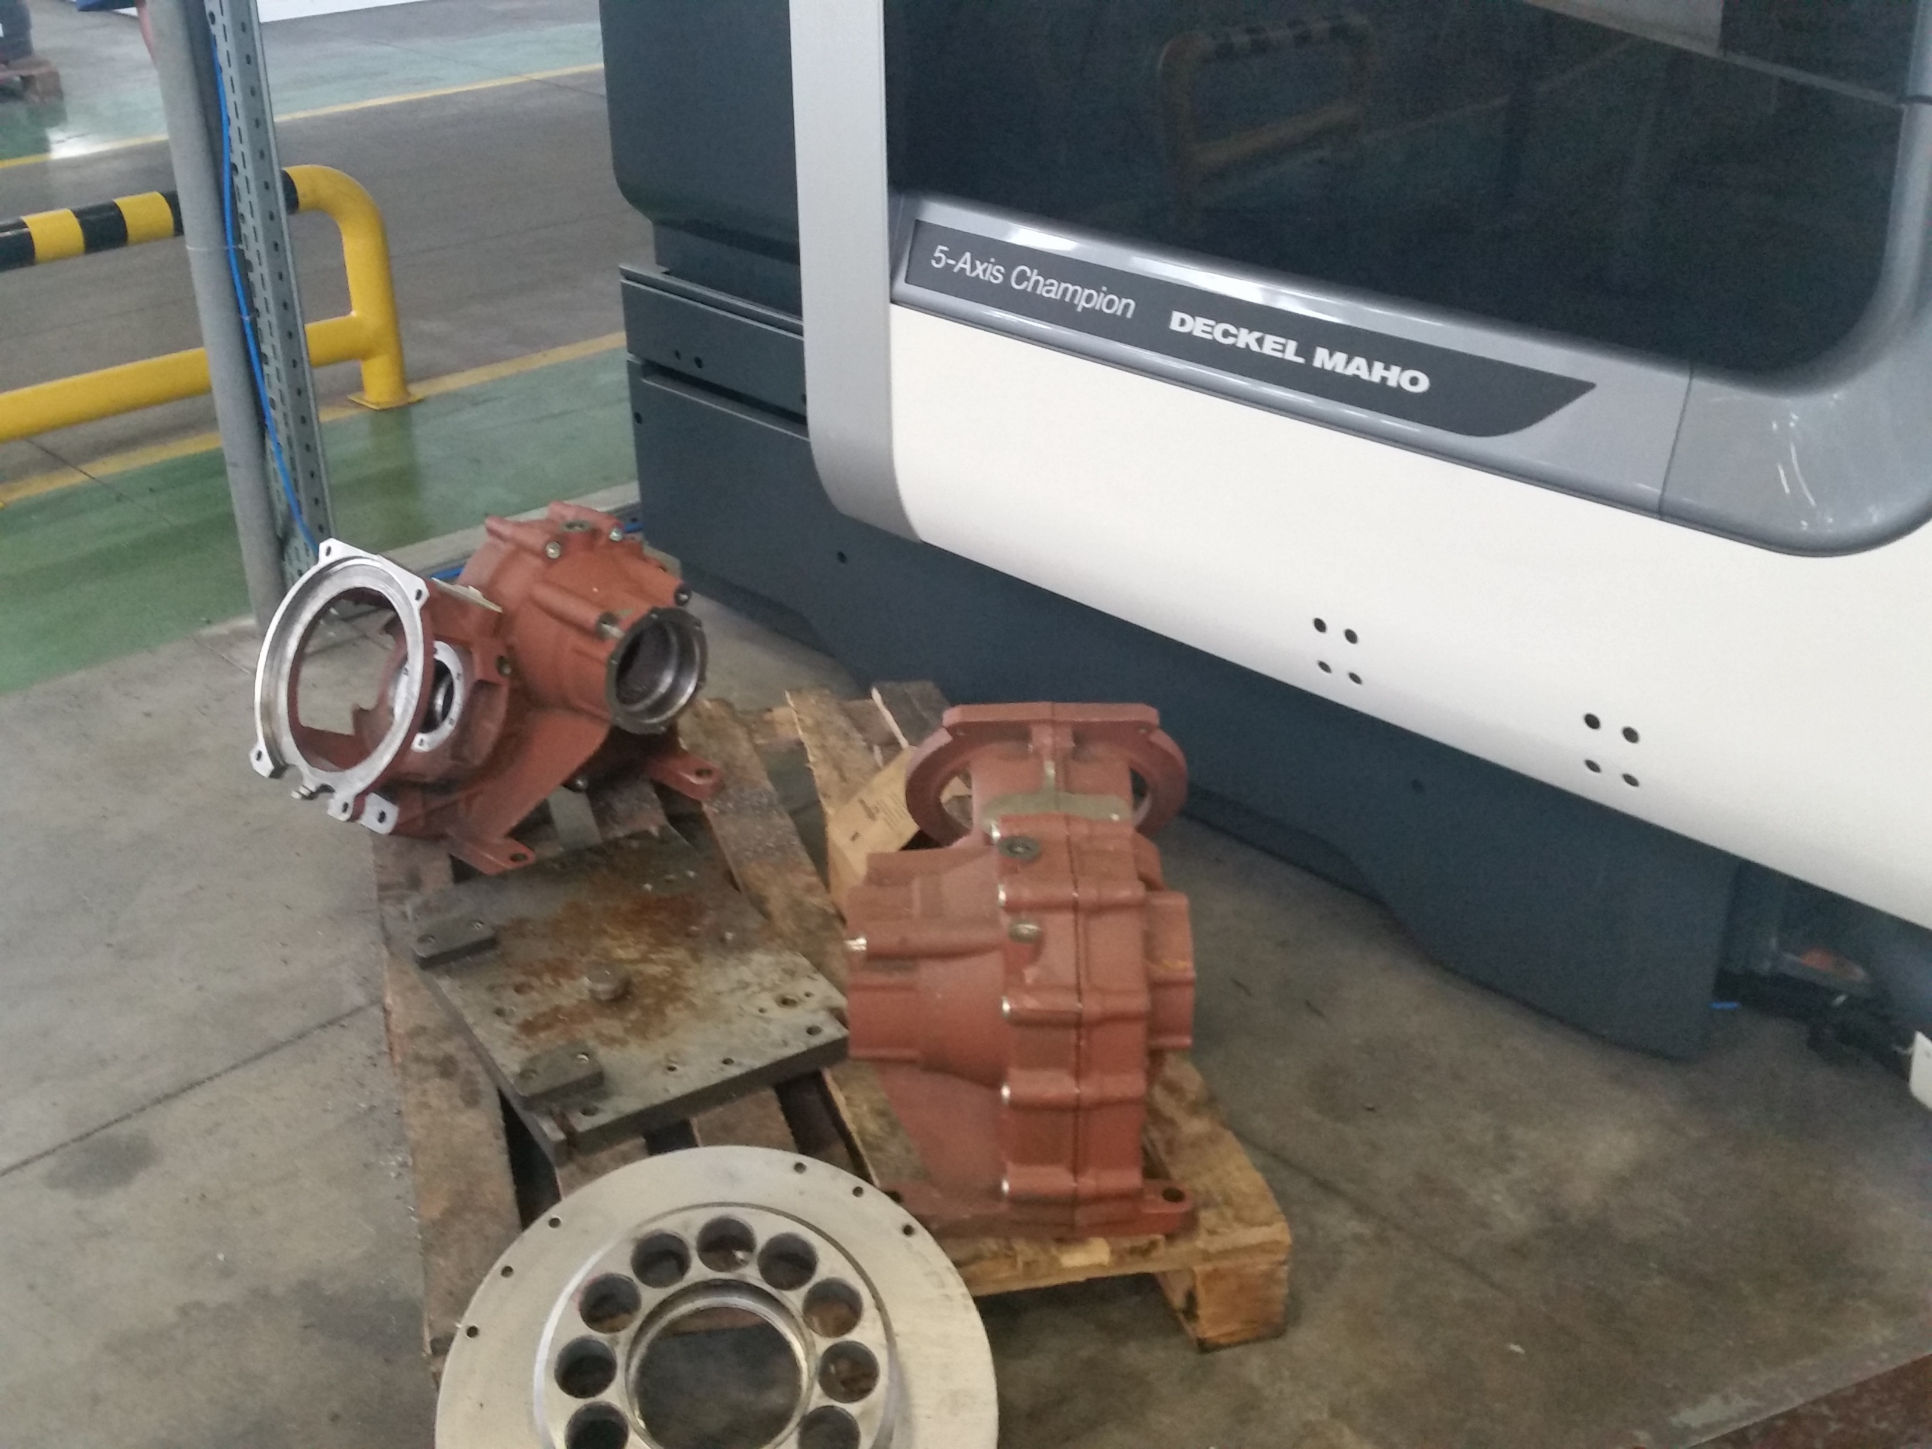
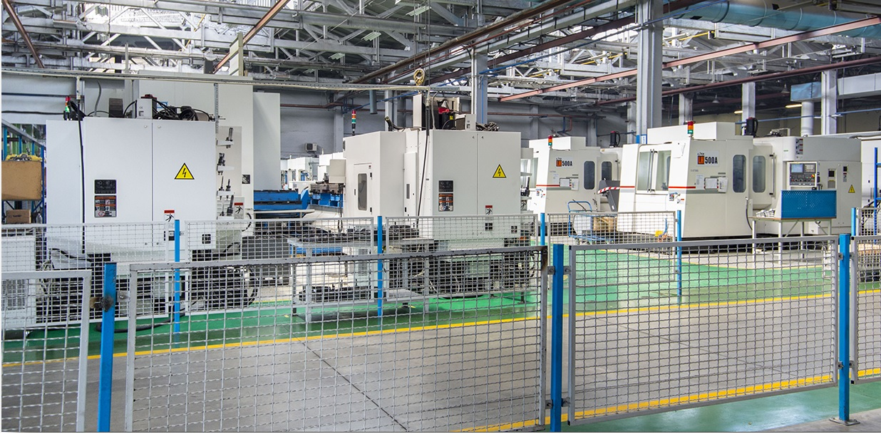
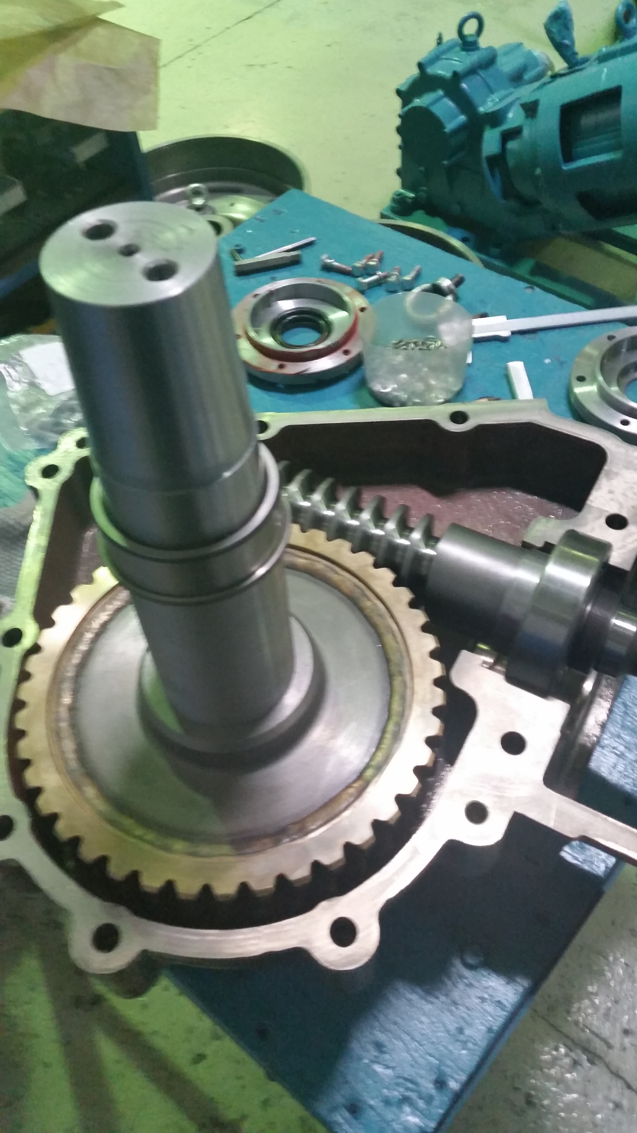
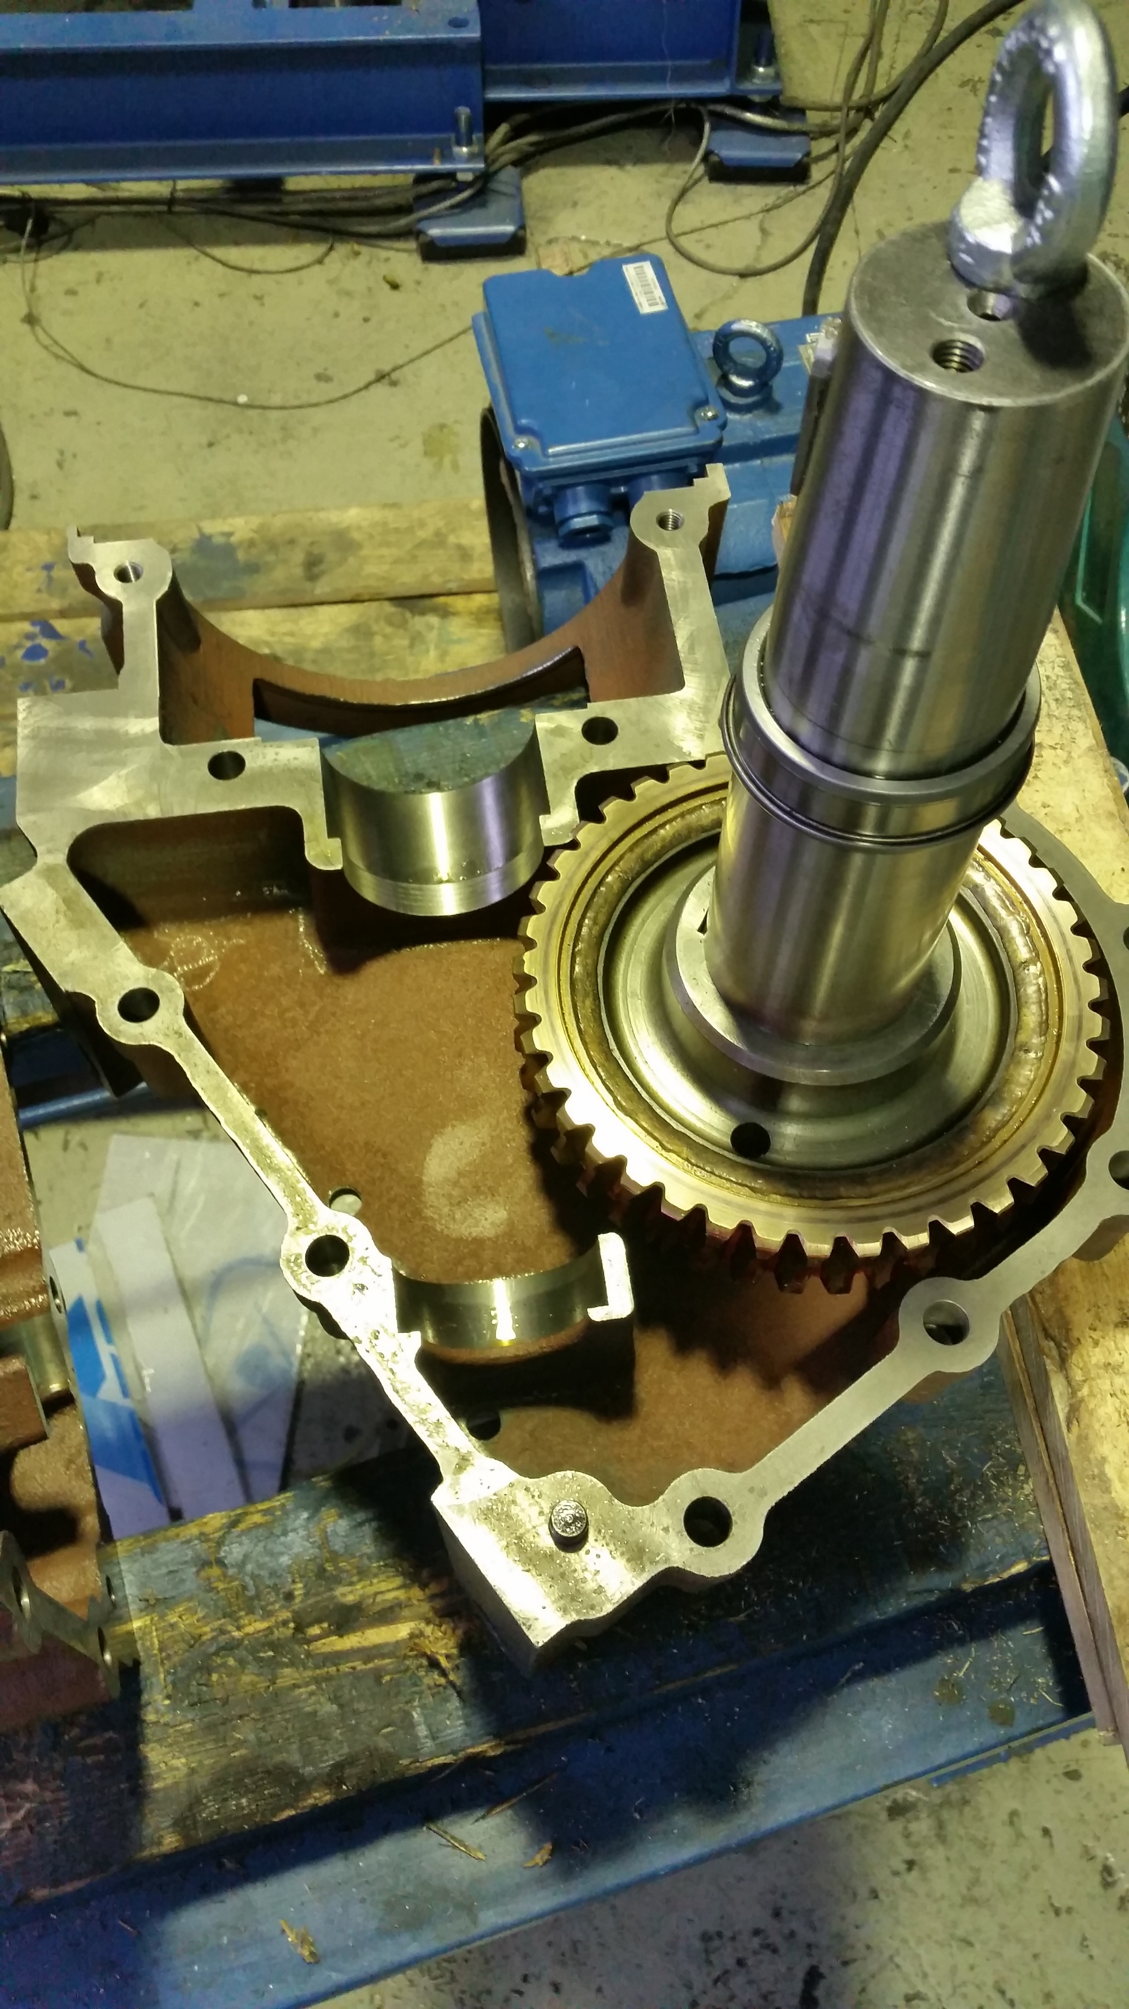
Лифтовая лебедка серии ЛР
ОАО «Тутаевский Моторный Завод»
Основан в 1968 году.
Входит в корпорацию «Ростех»
Основной вид деятельности – производство автомобильных двигателей
и коробок передач.
Площадь завода – 1 263 000 м2.
Площадь цехов – 400 000 м2.
Годовой оборот продаж – 5 млрд. руб.
Количество персонала – 1500 чел.
Расположение производства: г. Тутаев Ярославской области

